Slide 1



COMUNIDADES ENERXÉTICAS
FORMACIÓN PARA TÉCNICOS MUNICIPAIS

Slide 2
Introdución e contexto
Marco conceptual
Beneficios
Modalidades de CE
Actividades
Tecnoloxías
O autoconsumo fotovoltaico
Marco e vehículos xurídicos
Fases na creación dunha CE
O papel dos concellos: aspectos legais e técnicos
Retos e oportunidades. Servizos da otc depo
Casos de éxito
PONENTES:
Angel López
Miguel Soto
Ramón Lorenzo

Slide 3
Introducción

Slide 4
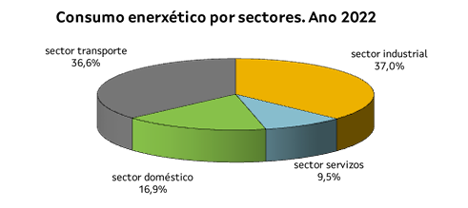
OFICINA DE TRANSFORMACION COMUNITARIA
+ Renovables
SITUACIÓN DA DEMANDA ENERXÉTICA EN GALICIA
Diversificada entre os sectores industrial, residencial, transporte e servizos:
  Industrial: maior consumo debido á presenza de industrias intensivas, como a metalurxia e o papel.
  Residencial e servizos: o consumo está relacionado coas necesidades de calefacción e electricidade.
Fonte: INEGA. CONSUMO ENERXÉTICO POR USOS EN GALICIA 2022
Son necesarias actuacións específicas en cada sector para reducir a dependencia de combustibles fósiles importados e contaminantes e mellorar a eficiencia no uso dos recursos
Fonte: INEGA. CONSUMO ENERXÉTICO POR SECTORES EN GALICIA 2022

Slide 5
OFICINA DE TRANSFORMACION COMUNITARIA
+ Renovables
SITUACIÓN DA PRODUCIÓN ENERXÉTICA EN GALICIA
Alta penetración de enerxías renovables na xeración eléctrica, especialmente eólica e hidroeléctrica
Dependencia elevada de combustibles fósiles importados, especialmente para o transporte e a industria.
A transición cara un modelo enerxético máis sustentable require aumentar a capacidade de xeración renovable, fomentar o autoconsumo e reducir a dependencia da enerxía importada.
Fonte: INEGA. ENERXÍA PRIMARIA EN GALICIA 2022

Slide 6
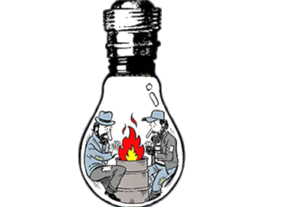
OFICINA DE TRANSFORMACION COMUNITARIA
+ Renovables
SITUACIÓN DA POBREZA ENERXÉTICA EN GALICIA
Pobreza enerxética: dificultade das familias para acceder a servizos enerxéticos básicos debido ao seu custo elevado, repercutindo negativamente na saúde e no benestar das persoas.
1 de cada 5 persoas en España non pode manter a súa vivenda con unha temperatura adecuada, debido ós baixos ingresos e vivendas mal illadas, e todas as rexións empeoraron dende 2022.
Cando se cumpren os requisitos de consumidor vulnerable pódese acceder ó bono social (desconto de 25 ou 40% )
As políticas públicas deben enfocarse a mellorar a eficiencia enerxética das vivendas, promover tarifas sociais e facilitar que os cidadáns se convertan en prosumidores de enerxía renovable para reducir a súa vulnerabilidade.

Slide 7

OFICINA DE TRANSFORMACION COMUNITARIA
+ Renovables
A TRANSICIÓN ENERXÉTICA. OBXETIVOS.
A transición enerxética busca reducir as emisións de gases de efecto invernadoiro (GEI) e avanzar cara a un modelo baseado en renovables e eficiencia enerxética.
Acordo de París: obriga aos países a reducir as emisións para limitar o quecemento global.
Directiva UE 2018/2001: establecen obxectivos vinculantes do uso de enerxías renovables para 2030
Plan Nacional Integrado de Enerxía e Clima (PNIEC): Define as estratexias de España para acadar os obxectivos europeos.
Axenda Enerxética de Galicia: Planifica a descarbonización e o fomento das renovables co compromiso de reducir un 75% as emisiones en 2030 e acadar a neutralidade climática en 2040

Slide 8
Marco Conceptual

Slide 9
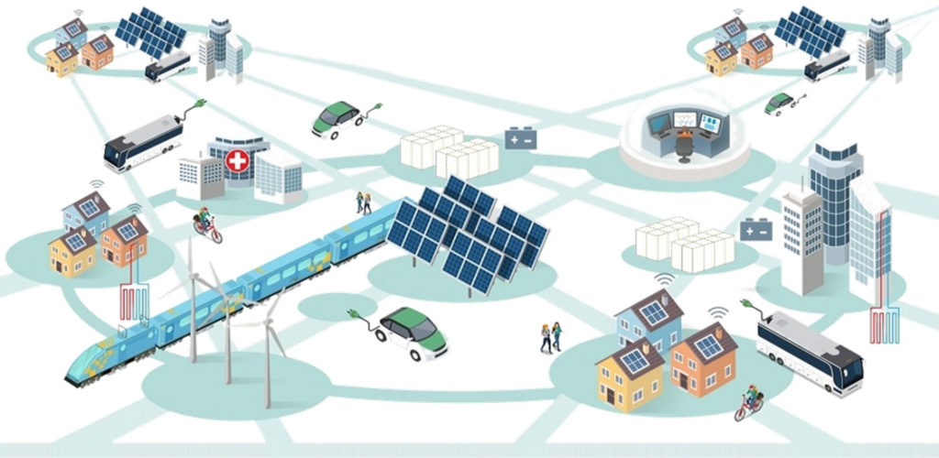
OFICINA DE TRANSFORMACION COMUNITARIA
+ Renovables
QUE É UNHA COMUNIDADE ENERXÉTICA?
É unha forma de organizarse entre a cidadanía, as pemes e/ou as administracións locais, uníndose e creando unha entidade xurídica para poder decidir como producir, consumir, almacenar, compartir e xestionar a súa propia enerxía xerada a partir de fontes renovables, co obxectivo de beneficiarse colectivamente, tanto desde un punto de vista ambiental, económico como social.
19 CE constituídas en Galicia en 2024, e 353 en España (Observatorio Nacional de CE “Energía Común”)
+ de 9000 CE en funcionamento en Europa en 2022 (Federación europea de cooperativas enerxéticas, REScoop.eu)

Slide 10
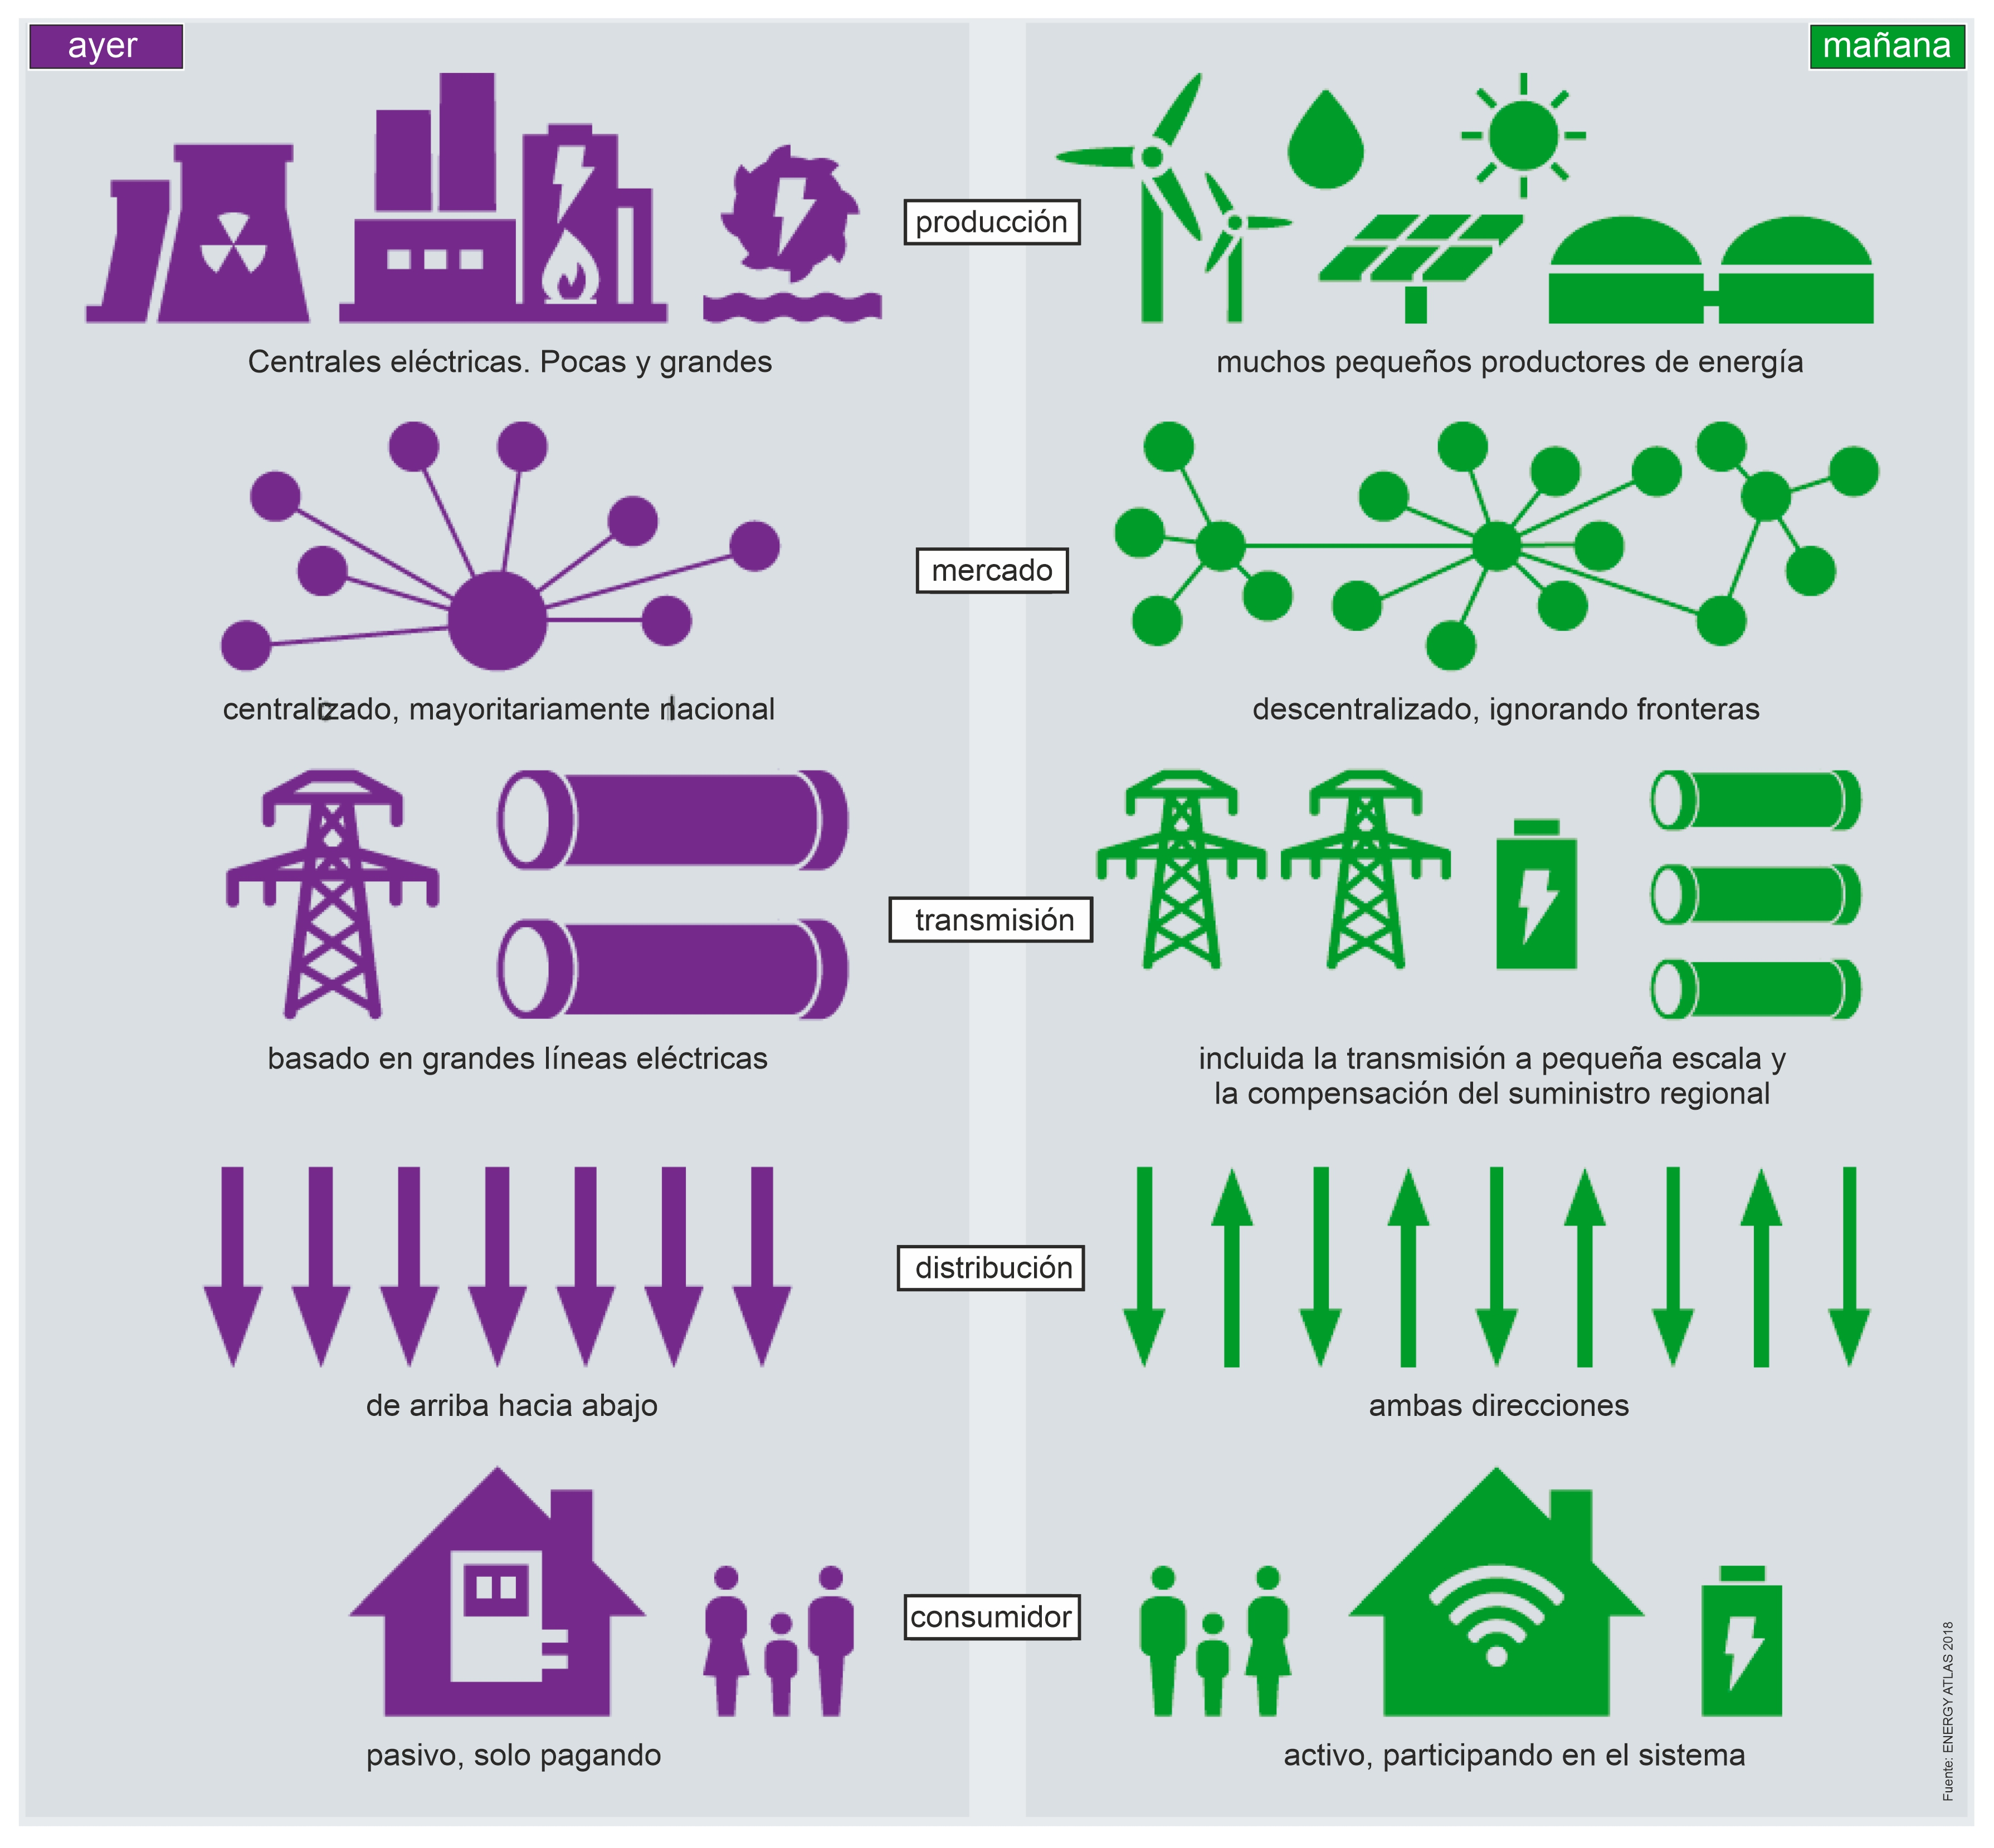
OBXECTIVOS
OFICINA DE TRANSFORMACION COMUNITARIA
+ Renovables
As CE nacen como figuras clave para :
Mitigar ou reverter o cambio climático
Lograr un desenrolo máis sostible a longo prazo
Democratizar a enerxía aumentando a participación cidadá
As CE permiten ademais:
Fomentar o autoconsumo colectivo e o comparto de enerxía
Mellorar a eficiencia enerxética

Slide 11
Beneficios

Slide 12



OFICINA DE TRANSFORMACION COMUNITARIA
+ Renovables
QUE BENIFICIOS APORTA PARTICIPAR NUNHA COMUNIDADE ENERXÉTICA?
Beneficios Ambientais:
Redución das emisións de CO₂
Uso de recurso naturais que poden rexenerarse nun período de tempo relativamente curto
Uso eficiente dos recursos naturais
Beneficios económicos:
Redución da factura enerxética
Xeración de emprego e dinamización da economía local
Menos dependencia do mercado enerxético
Apoio financeiro e incentivos
Beneficios SOCIAIS:
Democratización da enerxía
Loita contra a pobreza enerxética
Fortalecemento da comunidade e empoderamento cidadá
Educación e sensibilización ambiental
Menor dependencia de recursos importados e consecuente reducción de tensións xeopolíticas

Slide 13
Modalidades

Slide 14


TIPOLOXÍA CE
OFICINA DE TRANSFORMACION COMUNITARIA
+ Renovables
 | COMUNIDADE DE ENERXÍAS RENOVABLES | COMUNIDADE CIDADÁ DE ENERXÍA
ÁMBITO XEOGRÁFICO | LOCAL, CERCA DOS PROXECTOS DE INSTALACIÓN | SEN LÍMETE XEOGRÁFICO
PROXECTO TECNOLOXÍAS | SÓ RENOVABLES | TANTO RENOVABLES COMO FONTES CONVENCIONAIS
ACTIVIDADES | XERACIÓN, COMERCIALIZACIÓN, EFICIENCIA ENERXÉTICA, MOVILIDADE SOSTIBLE | XERACIÓN, COMERCIALIZACIÓN, EFICIENCIA ENERXÉTICA, MOVILIDADE SOSTIBLE, DISTRIBUCIÓN DE ENERXIA
Nesta presentación centrámonos nas CER porque imos traballar con enerxías renovables e polo ámbito local no que as imos desenrolar.

Slide 15


OFICINA DE TRANSFORMACION COMUNITARIA
+ Renovables
REQUISITOS DAS COMUNIDADES DE ENERXÍAS RENOVABLES (CER)
Que sexa persoa xurídica baseada na participación aberta e voluntaria.
Que estea formada por particulares, pemes e/ou entidades locais, localizados nas proximidades.
Que ningún dos socios poderá ter un control efectivo (> 51%) da comunidade.
Que desenvolva proxectos de enerxías renovables, eficiencia enerxética e/ou mobilidade sostible.
Que os proxectos enerxéticos sexan propiedade da dita persoa xurídica.
Que teñan un ámbito de actuación local.
Que pretendan proporcionar beneficios ambientais, económicos ou sociais aos seus socios ou ás áreas locais onde operan por diante dos financeiros.

Slide 16
Actividades

Slide 17

OFICINA DE TRANSFORMACION COMUNITARIA
+ Renovables
PRODUCIÓN
Modalidades:
Autoconsumo.
  A comunidade produce enerxía para cubrir o consumo dos socios.
Venta directa de enerxía.
  A enerxía xerada polas instalacións da CE véndense no mercado eléctrico.
A venta directa require contar con un equipo xestor capacitado para operar no mercado eléctrico, así como cumprir cunhas esixentes normativas do sector eléctrico.

Slide 18
OFICINA DE TRANSFORMACION COMUNITARIA
+ Renovables
COMERCIALIZACIÓN
Modalidades:
  producen a súa propia electricidade, que logo venden aos seus socios
  compran enerxía renovable a produtores para venderlla aos seus socios.
A comercialización require contar con un equipo xestor capacitado para cumprir cunhas esixentes normativas do sector eléctrico

Slide 19

OFICINA DE TRANSFORMACION COMUNITARIA
+ Renovables
ALMACENAMENTO
Instalación de sistemas de baterías para almacenar o exceso de produción e usalo en momentos de baixa xeración ou para outros usos.

Slide 20
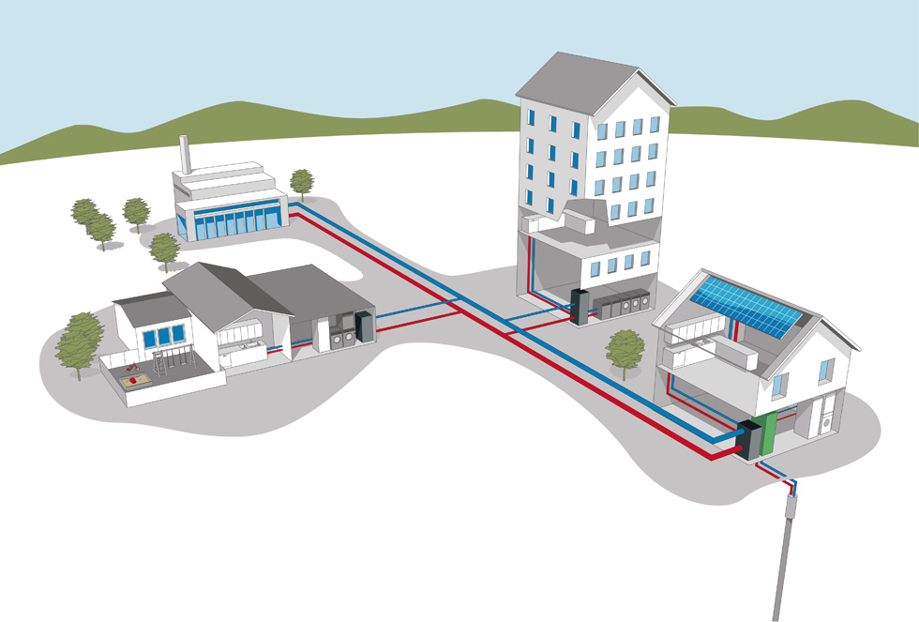
OFICINA DE TRANSFORMACION COMUNITARIA
+ Renovables
CLIMATIZACIÓN: REDES DE CALOR
Sistema de tubaxes de auga quente illadas repartidas que quentan auga ou directamente os espazos interiores de fogares ou tendas.
A calor prodúcese de maneira centralizada a partir de recursos diversos (biomasa, biogás, calor residual de procesos industriais,...)
Provén de calefacción a toda o pobo ou todo o barrio.
Quentar e arrefriar os edificios supón moita enerxía, diñeiro e emisións de CO2.

Slide 21

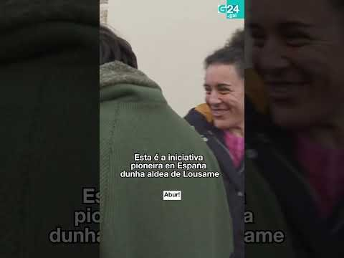
OFICINA DE TRANSFORMACION COMUNITARIA
+ Renovables
MOVILIDADE ELÉCTRICA COMUNITARIA
Puntos de recarga municipais.
Sistema de vehículos eléctricos compartidos (propiedade da CE e non das persoas individuais) que os socios da CE poden reservar e utilizar.
Éo sector con maior nivel de emisións da economía europea, xerando en torno ao 30% das emisións de CO₂

Slide 22

OFICINA DE TRANSFORMACION COMUNITARIA
+ Renovables
EFICIENCIA ENERXÉTICA
O sistema de certificación de aforro enerxético permite vender, a cambio dunha contraprestación económica, o aforro enerxético que se consegue despois de investir en actuacións como mellora nas fachadas ou ventanas, sustitución ou mellora de caldeiras, etc.
Un Certificado de Aforro Enerxético (CAE) é un documento electrónico que garante que, tras levar a cabo unha obra destas características, conseguiuse un novo aforro de enerxía final equivalente a 1 kilovatio hora (kWh), que poderá monetizarse.
A eficiencia enerxética dos edificios forma parte da folla de ruta cara a descarbonización da Unión Europea.

Slide 23
Tecnoloxías

Slide 24
OFICINA DE TRANSFORMACION COMUNITARIA
+ Renovables
ENERXÍA SOLAR FOTOVOLTAICA
DEBILIDADES | AMEAZAS
Intermitencia | Potenciais restricións legais (instalación chan)
Uso de espazo
Impacto visual (instalación chan) | Dependencia tecnológica exterior
FORTALEZAS | OPORTUNIDADES
Madurez tecnolóxica | Alto recurso na provincia
Flexibilidade de instalación | Sinerxías con vehículo eléctrico e almacenamento e outros usos do solo (agrovoltaica)
Baixo coste (LCOE) 44 $/MWh | Mellora da eficiencia (I+D+i)
 | Creación de emprego
A enerxía solar fotovoltaica aproveita a radiación solar transformándoa directamente en enerxía eléctrica mediante o efecto fotovoltaico.
Excelente producción específica en toda a provincia (media superior a 1.300 kWh/kwp).
Destacan as comarcas costeiras, principalmente Salnés e Baixo Miño, con ata 1.420 kWh/kwp.

Slide 25
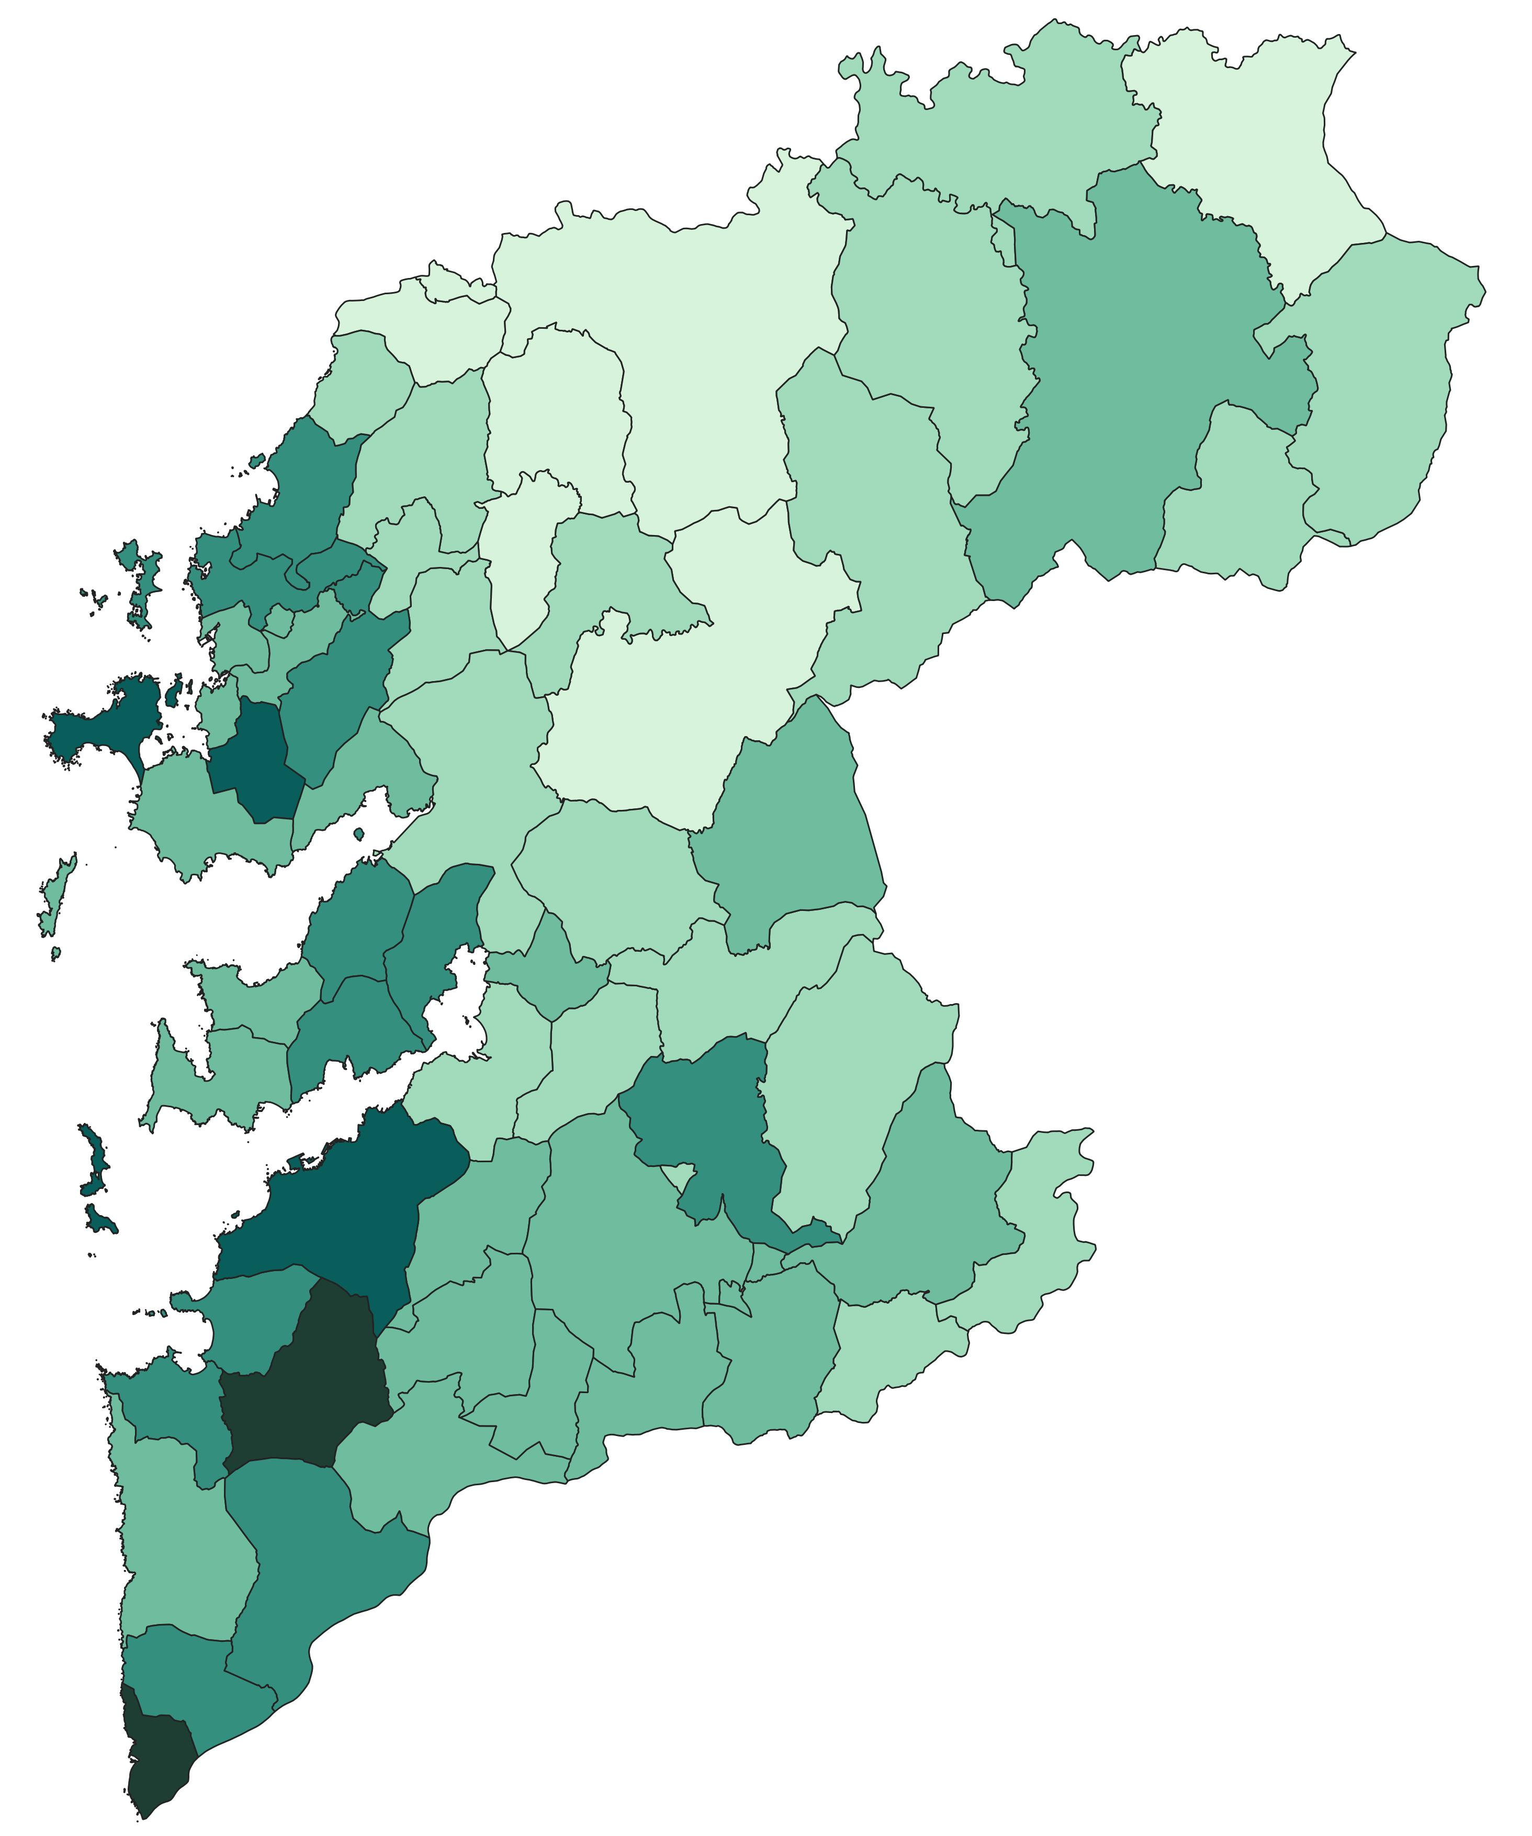
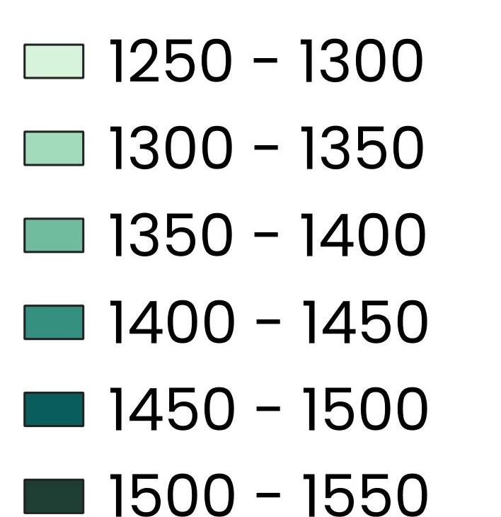
OFICINA DE TRANSFORMACION COMUNITARIA
+ Renovables
POTENCIAL FOTOVOLTAICO PROVINCIAL
Superficie considerada FV: 23.525.328 m2
Potencia instalable: 4.705 MWp
Produción media estimada: 1.215 kWh/kWp
Produción enerxía estimada: 5.717 GWh/ano (180% demanda eléctrica provincia en 2024)
Produción específica municipal (kWh/kWp)
Notes:
se refieren a un periodo de tiempo en el que la radiación solar tiene un valor de 1 kW/m² (no tiene en cuenta la eficiencia de la estimación

Slide 26
OFICINA DE TRANSFORMACION COMUNITARIA
+ Renovables
ENERXÍA EÓLICA E MINIEÓLICA
A enerxía eólica aproveita a forza do vento para xerar electricidade mediante aeroxeradores.
DEBILIDADES | AMEAZAS
Elevada inversión inicial | Rexeitamento social
Elevado impacto visual e ambiental
Emprazamentos limitados
Descoñecemento (minieólica)
FORTALEZAS | OPORTUNIDADES
Baixo coste (LCOE terrestre 33 $/MWh, marina 75 $/MWh) | Minieólica complementaria
Elevado recurso na provincia | Alto potencial para a eólica mariña
Xeración de emprego | Repontenciación

Slide 27
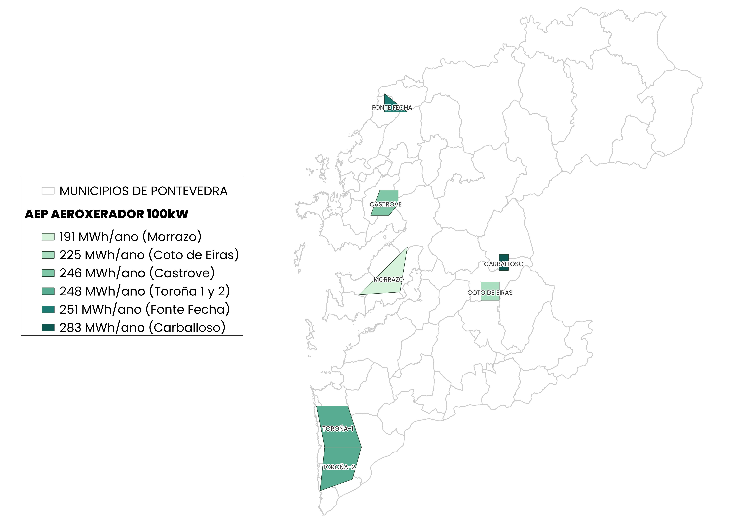
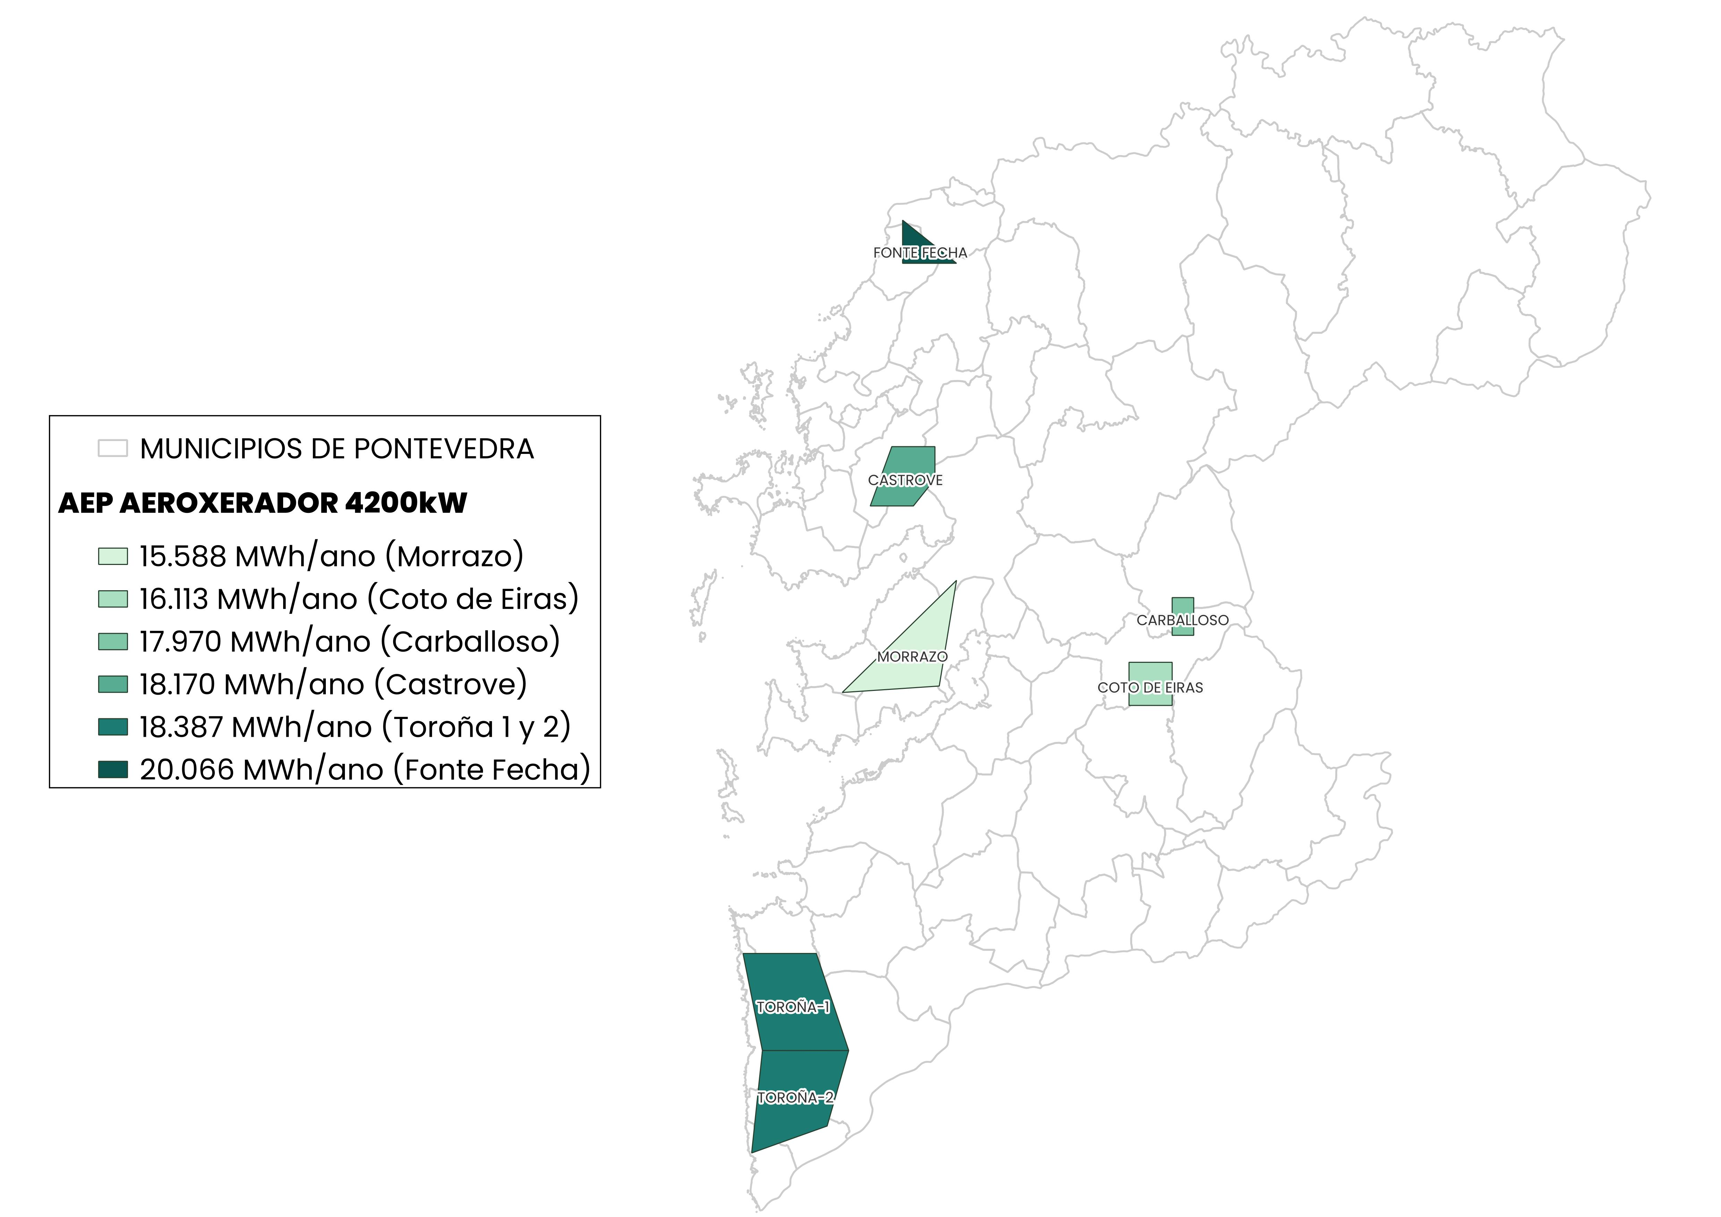
POTENCIAL EÓLICO PROVINCIA
Aínda que os mellores lugares xa están ocupados, existen zonas con alto potencial, especialmente comarcas de Caldas e Baixo Miño
Notes:
Fonte Fecha M:unicipios de Catoira, Valga e Caldas de Reis (Caldas)
Toroña I e II: Municipios de A Guarda, O Rosal, Tomiño, Oia, Baiona e Gondomar (Baixo Miño)
Castrove: Municipios de Meis, Poio, Pontevedra e Barro (Salnés)
Carballoso: Municipios de A Lama e Fornelos de Montes
Coto de Eiras: Municipios de Fornelos de Montes e Mondariz
Morrazo: Municipios de Bueu, Moaña, Vilaboa, Marín e Pontevedra

Slide 28
OFICINA DE TRANSFORMACION COMUNITARIA
+ Renovables
ENERXÍA DE BIOMASA E BIOGÁS
Biomasa: Materia orgánica orixinada nun proceso biolóxico (xestión sostible)
Biogás: Gas xerado pola descomposición anaerobia de biomasa
Os recursos máis comúns na provincia inclúen:
  Madeira, arbustos e restos de podas
  Subproductos agrícolas (palla, residuos de cultivos,...)
  Estérco e puríns explotacións gandeiras
  Residuos (industria madeireira, agroalimentaria e quinta fracción)
DEBILIDADES | AMEAZAS
Impacto ambiental (olores, ruído, emisións) | Competencia con industria madereira (biomasa)
Residuos finitos, limitados
LCOE máis elevado (72 $/MWh)
Sistemas control complexos
FORTALEZAS | OPORTUNIDADES
Reduce despoboación rural | LCOE térmico competitivo
Crea emprego local | Prevención de incendios forestais
Reduce residuos | Normativas ambientais de residuos
Versatilidade usos
Notes:
As comunidades autónomas e as provincias teñen a
obrigación de impulsar a recollida selectiva da quinta fracción dos residuos para
cumprir cos obxectivos europeos de economía circular e xestión sostible de
residuos e as normativas ambientais establecidas pola Unión Europea, como a
Directiva Marco de Residuos, que obriga a reducir a fracción de residuos urbanos.
Entre as súas responsabilidades inclúen incentivar a creación de plantas de biogás
que aproveiten os residuos orgánicos para a produción de enerxía renovable
sempre que se xestionen baixo
certas circunstancias: si a súa produción non implica deforestación, uso intensivo
de fertilizantes, destrución de chans, redución da capacidade dos ecosistemas
para absorber CO₂ ou emisións indirectas nos procesos de colleita, procesamento
e transporte

Slide 29
OFICINA DE TRANSFORMACION COMUNITARIA
+ Renovables
POTENCIAL BIOMASA
A provincia conta cunha gran superficie forestal (extracción 1,2 millóns de m³ /ano)
Destacan as comarcas do Deza, Vigo e Baixo Miño
Potencial enerxético da biomasa en Pontevedra por comarca

Slide 30
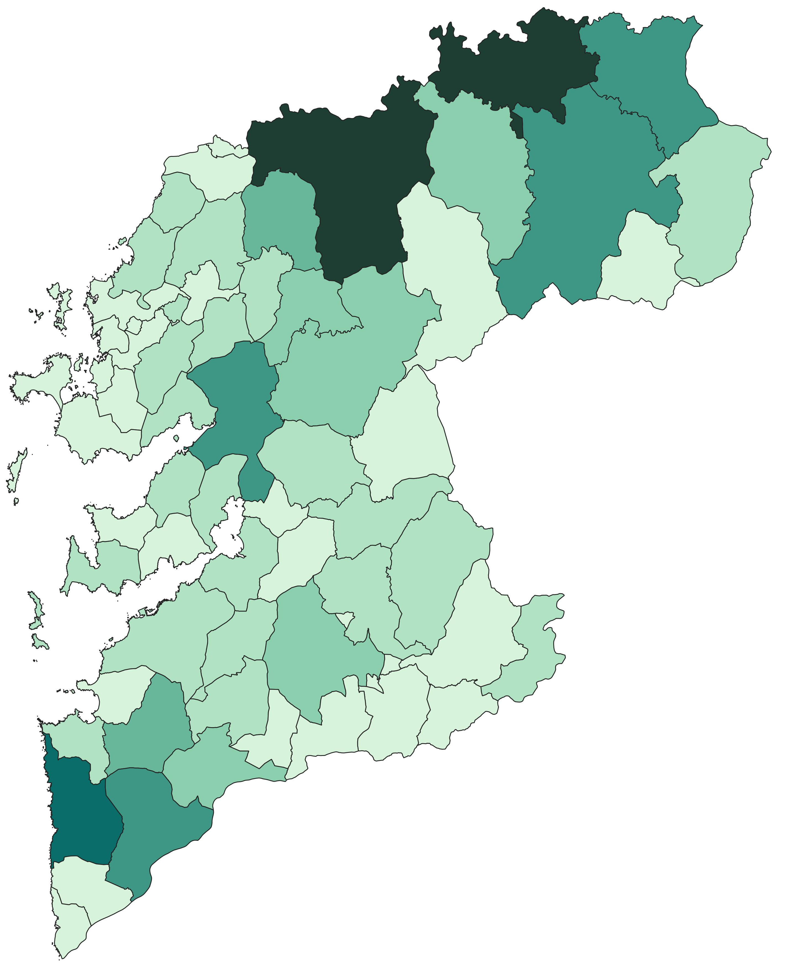
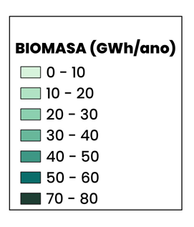
OFICINA DE TRANSFORMACION COMUNITARIA
+ Renovables
POTENCIAL BIOMASA
O aproveitamento dos arbustos permitiría xerar 117 GWh/ano e a madeira máis de 1.000 GWh/ano

Slide 31
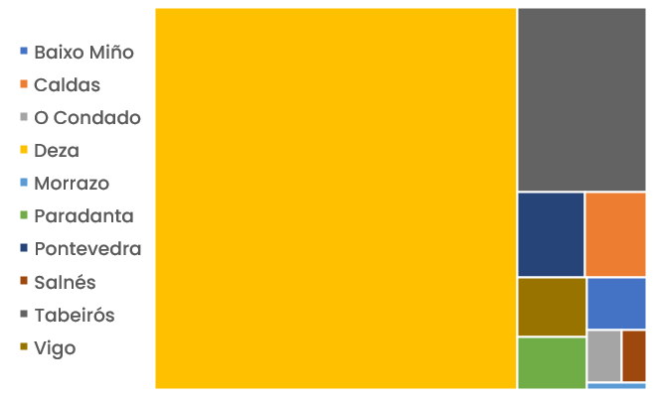
OFICINA DE TRANSFORMACION COMUNITARIA
+ Renovables
POTENCIAL BIOGÁS
As comarcas de Deza (401 GWh/ano) e Tabeirós destacan como as máis prometedoras debido á alta concentración de gando
Proporción de gando vacún por comarcas (%)

Slide 32
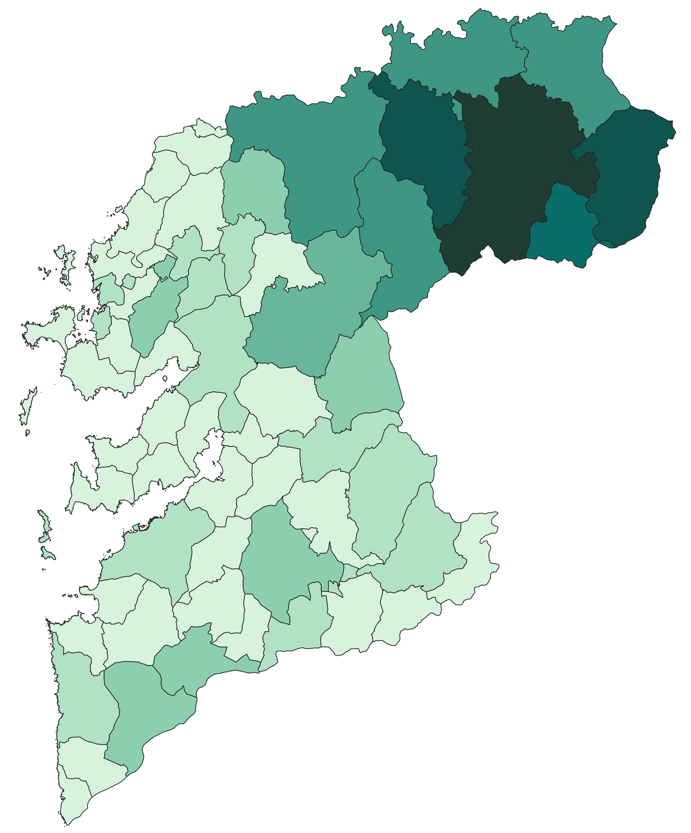
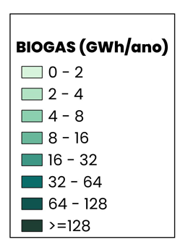
OFICINA DE TRANSFORMACION COMUNITARIA
+ Renovables
POTENCIAL BIOGÁS
O biogás ofrece un potencial de 589 GWh/ano

Slide 33
OFICINA DE TRANSFORMACION COMUNITARIA
+ Renovables
ENERXÍA XEOTÉRMICA
A enerxía xeotérmica é a enerxía almacenada en forma de calor baixo a superficie terrestre, polo que inclúe a calor almacenada en rocas, chans e auga subterráneas.
En 2023, o LCOE para a enerxía xeotérmica situouse en 71 $/MWh
A xeotermia representa outra opción destacada grazas ás características litolóxicas do subsolo pontevedrés. Cun potencial de xeración de 60 W/m nos primeiros 500 metros de profundidade, zonas como Cuntis, A Estrada, Crecente, Silleda e a Cañiza amosan un potencial especialmente elevado para o desenvolvemento desta tecnoloxía.

Slide 34
OFICINA DE TRANSFORMACION COMUNITARIA
+ Renovables
XEOTERMIA
DEBILIDADES | AMEAZAS
Elevado LCOE (71 $/MWh) | Descoñecemento
Gran movemento de terras
Terreno adecuado para perforaciones
FORTALEZAS | OPORTUNIDADES
Xeración estable | Gran potencial de desenvolvemento
Versatilidade usos | Casos de éxito noutros países
Enerxía almacenada en forma de calor baixo a superficie terrestre (rochas, solos e augas subterráneas)
Condicións litográficas favorables para o desenvolvemento de baixa entalpía (<90ºC): aproveitamento mediante intercambiadores e bombas de calor
Notes:
.

Slide 35
OFICINA DE TRANSFORMACION COMUNITARIA
+ Renovables
POTENCIAL XEOTÉRMICO
Profundidade [m] | Potencial Xeotérmico [GWh]
50 | 3,26 10⁴
100 | 1,31 10⁵
2.000 | 5,26 10⁷
10.000 | 1,31 10⁹
A enerxía almacenada no subsolo é elevada e bastante uniforme, aínda que as referencias bibliográficas consultadas suxiren certas zonas como Cuntis, A Estrada, Crecente, Silleda ou Cañiza con mellores condicións de aproveitamento
Retos:
Necesidade dun mellor coñecemento das propiedades térmicas do subsolo
Elevada inversión inicial
Planificación necesaria e un marco regulatorio que fomente e facilite a súa implementación
Potencial xeotérmico provincial a distintas profundidades (GWh)

Slide 36
OFICINA DE TRANSFORMACION COMUNITARIA
+ Renovables
ENERXÍA MINIHIDRÁULICA
DEBILIDADES | AMEAZAS
Inversión inicial elevada | Tramitación complexa
 | Descoñecemento
FORTALEZAS | OPORTUNIDADES
Abundancia de recursos | Apoio institucional
Xeración estable y contínua | Rehabilitación muiños e minicentrais
Alta eficiencia
Baixo impacto ambiental
Baixo LCOE (57 $/MWh)
Elevada vida útil
Permite xerar electricidade aproveitando o caudal de ríos, regalos ou canles, sen necesidade de grandes infraestruturas como presas
A ausencia dun inventario provincial de infraestruturas abandonadas con posibilidades de rehabilitación, limitou a posibilidade de avaliar o seu potencial no ámbito deste estudo

Slide 37
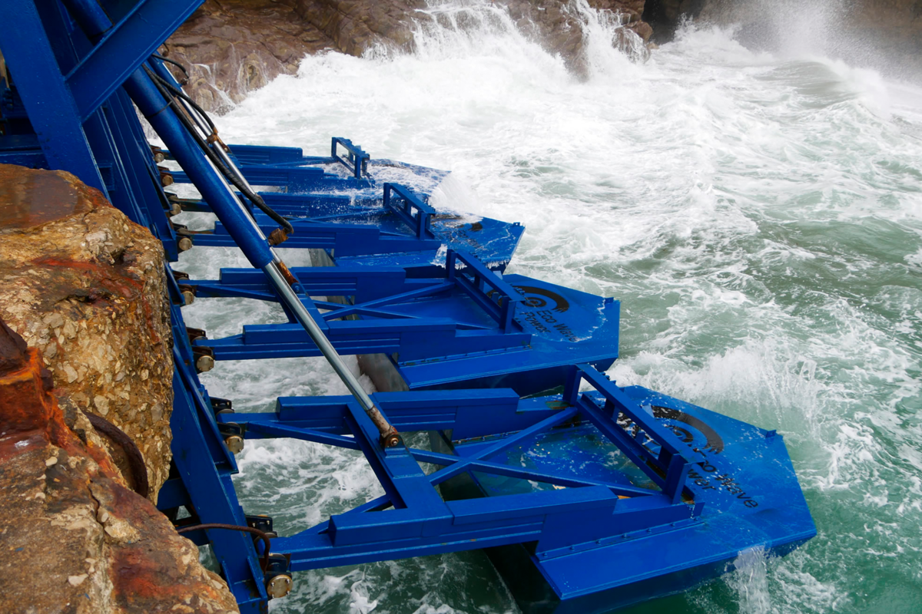
OFICINA DE TRANSFORMACION COMUNITARIA
+ Renovables
ENERXÍA UNDIMOTRIZ
Obtense do movemento das olas
Tecnoloxías de uso:
  Columnas de auga oscilantes
  Boias xeradoras
  Dispositivos flotantes articulados
DEBILIDADES | AMEAZAS
Inversión inicial elevada | Normativas mariñas esixentes
Limitadas experencias previas | Riesgos ambientales y de compatibilidad con otros usos
Escasa estandarización
Operación e mantenimiento elevado
FORTALEZAS | OPORTUNIDADES
Xeración constante | Avances tecnolóxicos
Alta densidade enerxética | Sinerxias con outras enerxías mariñas
Imaxe: Eco Wave Power

Slide 38
OFICINA DE TRANSFORMACION COMUNITARIA
+ Renovables
POTENCIAL ENERXÍA UNDIMOTRIZ
Analízase do potencial (non cuantificado), con base nun estudo do Centro de Investigacións Mariñas da Uvigo:
A costa sur de Pontevedra (excluído interior das rías) posúe un alto potencial debido ás correntes atlánticas
O seu desenvolvemento a gran escala non se considera economicamente viable a curto prazo (LCOE 150 -200 €/MWh)

Slide 39
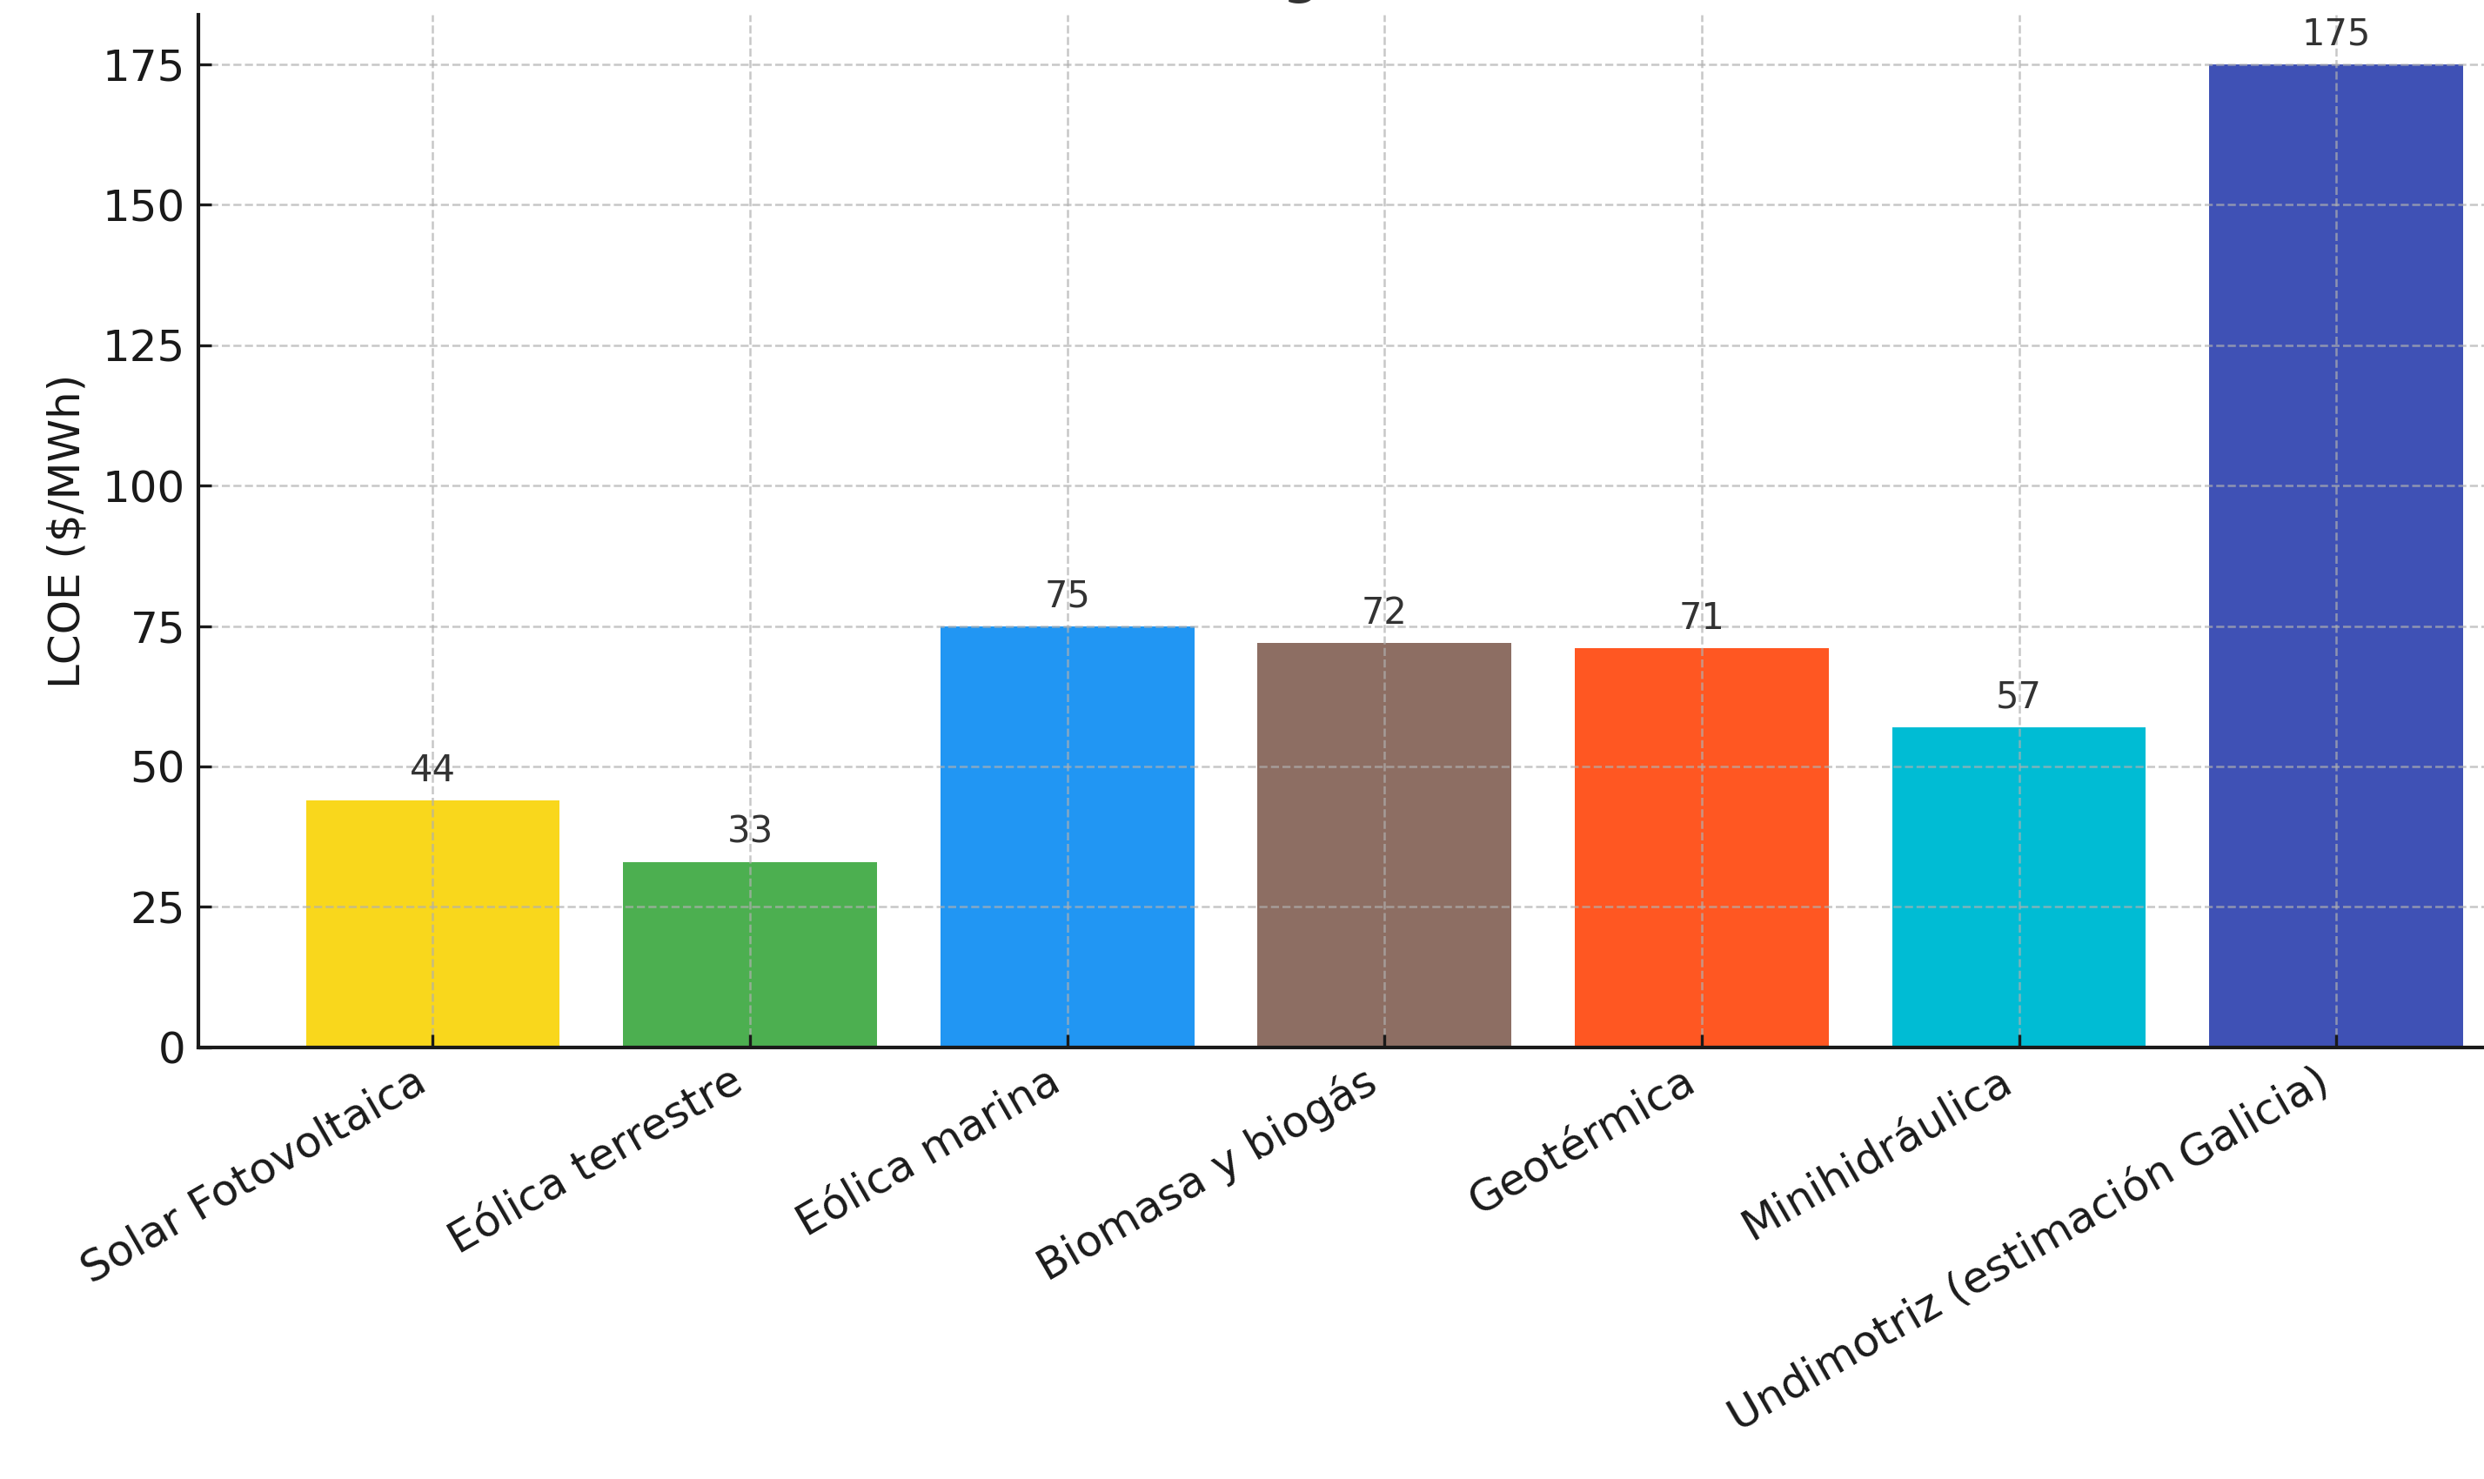
OFICINA DE TRANSFORMACION COMUNITARIA
+ Renovables
CONCLUSIÓNS
Cada tecnoloxía de aproveitamento renovable presenta vantaxes e desafíos específicos:
A fotovoltaica e a eólica terrestre son actualmente as tecnoloxías máis maduras, económicas e de fácil implementación
A biomasa/biogás e a minihidráulica teñen custos máis elevados pero ofrecen vacinas adicionais (xestión de residuos e a continuidade da subministración). Ademais, requiren un maior control ambiental e administrativo
A xeotermia e a enerxía undimotriz requiren innovación, desenvolvemento tecnolóxico e apoio institucional para seren viables e escalables, pero son tecnoloxías con gran potencial a medio e longo prazo
LCOE TECNOLOXÍAS

Slide 40
Autoconsumo Colectivo

Slide 41
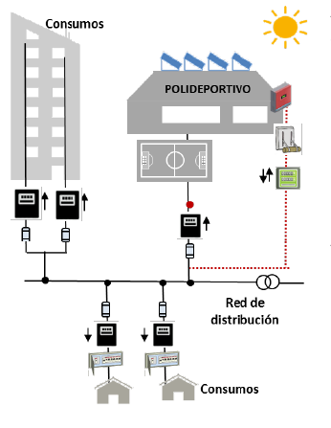
OFICINA DE TRANSFORMACION COMUNITARIA
+ Renovables
QUE É O AUTOCONSUMO COLECTIVO?
“un suxeito consumidor participa nun autoconsumo colectivo cando pertence a un grupo de varios consumidores que se alimentan, de forma acordada, de enerxía eléctrica que provén de instalacións de produción próximas ás de consumo e asociadas aos mesmos”.

Slide 42
OFICINA DE TRANSFORMACION COMUNITARIA
+ Renovables
CONDICIÓNS QUE SE DEBEN CUMPRIR
A conexión das instalacións poderá realizarse en rede interior ou a través da rede pública, sempre que se cumpra algunha das seguintes condicións:
  Que a conexión se realice a rede de baixa tensión (BT) que se deriva do mesmo centro de transformación a que pertence o consumidor.
  Se atopen conectados, xeración e consumos a unha distancia entre eles menor de 500 metros.
  Ou no caso de instalacións fotovoltaicas, 2000 m sempre que a instalación se ubique en:
      Cubertas de unha ou varias edificacións, ou
      Chan industrial, ou
      Estruturas artificiais con outro uso principal (por exemplo marquesiñas)
      A instalación xeradora e os consumidores asociados se ubiquen na mesma referencia catastral.

Slide 43
OFICINA DE TRANSFORMACION COMUNITARIA
+ Renovables
DICCIONARIO AUTOCONSUMO COLECTIVO
Instalación de enlace: parte da instalación eléctrica que conecta a rede de distribución da compañía eléctrica coas instalacións interiores dunha vivenda.
Rede interior: conxunto de instalacións eléctricas que se atopan augas abaixo do cadro xeral de mando e protección da vivenda. A efectos de autoconsumo dende a caixa xeral de proteccións do edificio.
Sistema antivertido: dispositivo que evita que se verta enerxía eléctrica a rede.
Excedentes: enerxía non autoconsumida.
Compesación simplificada: mecanismo que traduce nun valor económico os excedentes e que se desconta do termo de enerxía da factura.

Slide 44
OFICINA DE TRANSFORMACION COMUNITARIA
+ Renovables
MODALIDADES DE AUTOCONSUMO COLECTIVO
SEN excedentes
SEN excedentes acollidos a compensación
CON excedentes acollidos a compensación
CON excedentes NON acollidos a compensación

Slide 45
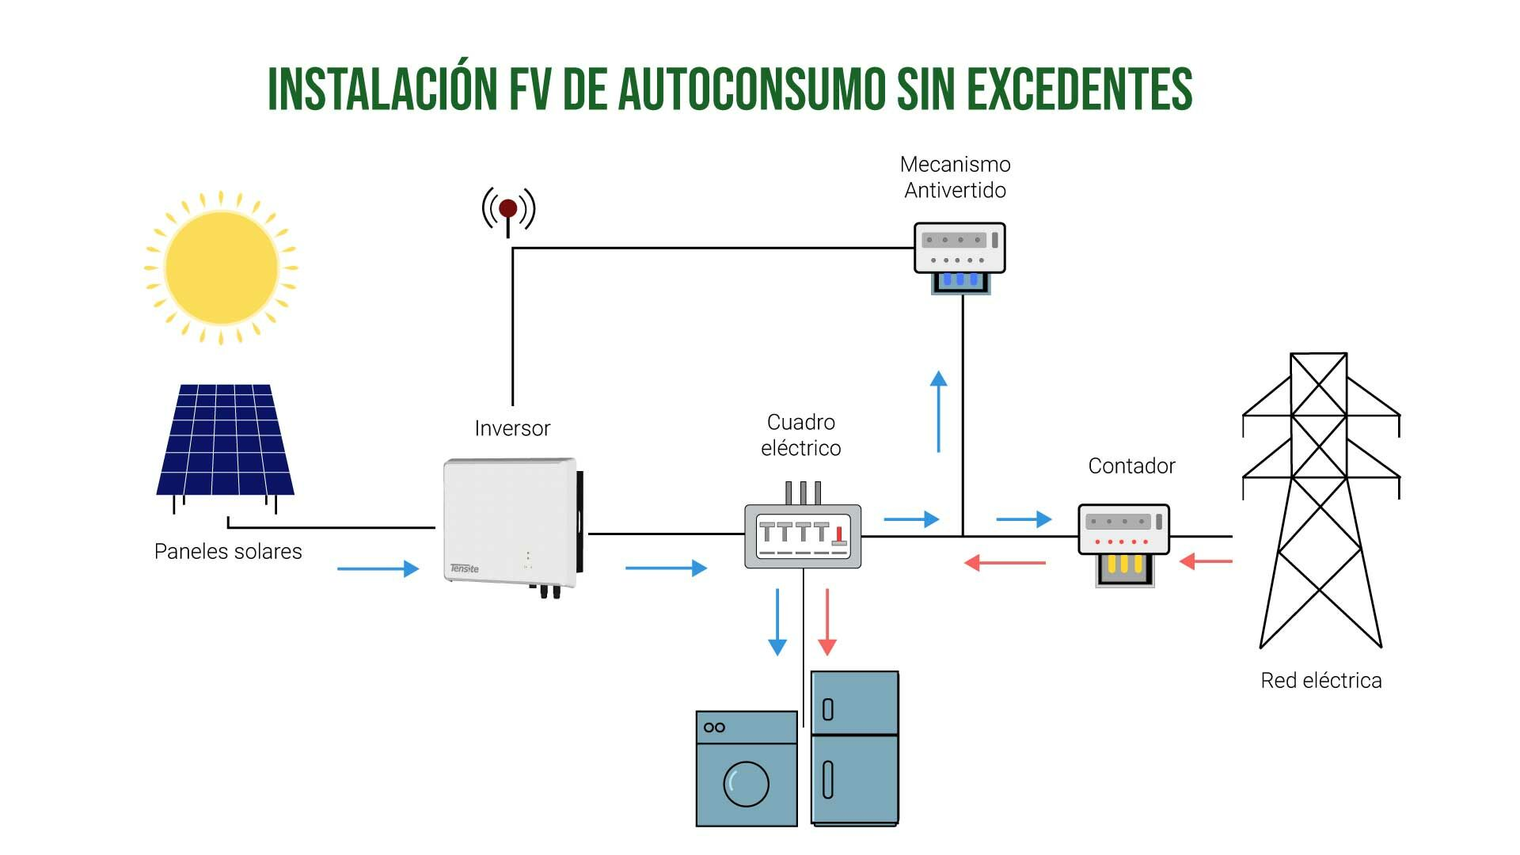
OFICINA DE TRANSFORMACION COMUNITARIA
+ Renovables
SEN EXCEDENTES
Existirán varios consumidores asociados e a instalación xeradora dispoñerá dun sistema antivertido que impida en todo momento a cesión de enerxía á rede.
Nesta tipoloxía, a enerxía xerada repártese entre os consumidores asociados segundo os coeficientes de repartición que se acordaron, pero nunca se cede fisicamente enerxía á rede. Por iso, a instalación xeradora debe estar perfectamente axustada aos consumos dos consumidores asociados.

Slide 46
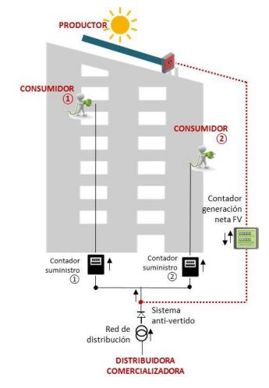
OFICINA DE TRANSFORMACION COMUNITARIA
+ Renovables
SEN EXCEDENTES ACOLLIDOS A COMPENSACIÓN
Do mesmo xeito que no caso anterior, a enerxía repártese entre os consumidores asociados segundo os coeficientes de repartición que se acordaron, pero a enerxía que cada consumidor non utilice instantaneamente convértese en excedente dese consumidor, que se compensará segundo o mecanismo de compensación simplificada.
Ese excedente será utilizado por outro consumidor que estea conectado á mesma rede interior e que nese momento estea a demandar máis enerxía da que ten asignada.

Slide 47

OFICINA DE TRANSFORMACION COMUNITARIA
+ Renovables
CON EXCEDENTES ACOLLIDOS A COMPESACIÓN
Existirán varios consumidores asociados e a enerxía que non sexa utilizada de forma instantánea será cedida á rede e compensada posteriormente a cada consumidor de forma individual na súa factura.
No caso de que existan consumidores conectados o autoconsumo a través da rede exterior, para que sexa posible acollerse o mecanismo de compensación deberá existir polo menos un consumidor asociado conectado a instalación en rede interior.

Slide 48
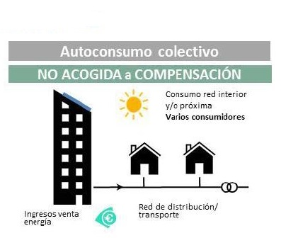
OFICINA DE TRANSFORMACION COMUNITARIA
+ Renovables
CON EXCEDENTES NON ACOLLIDOS A COMPENSACIÓN
Existirán varios consumidores asociados e a enerxía que non sexa utilizada de forma instantánea, será cedida á rede e venderase no mercado eléctrico.
A titularidade da instalación recae sobre o produtor de maneira que os excedentes perténcenlle, e é o produtor quen, a través dun representante ou por calquera outro mecanismo de participación no mercado, venderá devanditos excedentes recibindo por eles o importe que corresponda.

Slide 49
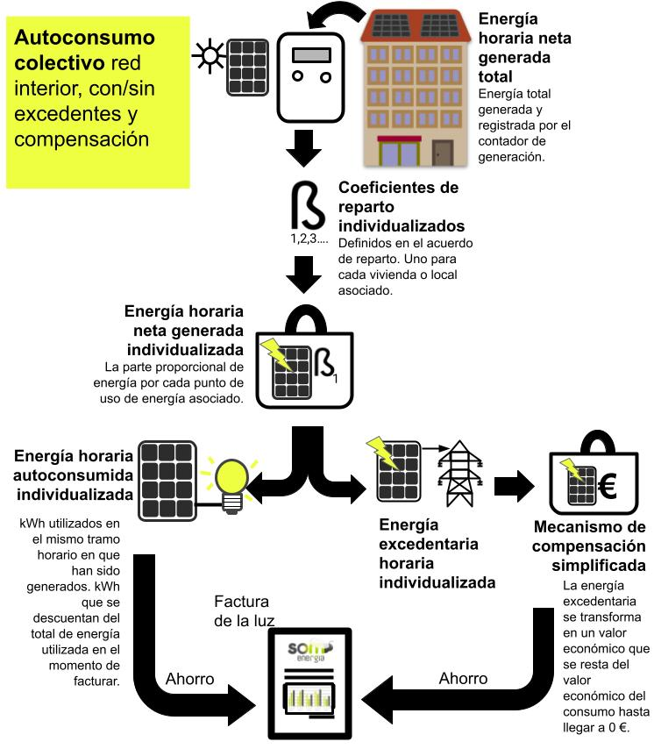
OFICINA DE TRANSFORMACION COMUNITARIA
+ Renovables
O ACORDO DE REPARTO DE ENERXÍA: OS COEFICIENTES β
Nun autoconsumo colectivo a enerxía xerada repártese entre os consumidores asociados de maneira que cada un deles se lle asigna unha porción desa enerxía que se denomina “enerxía neta individualizada”
O coeficiente de reparto que corresponde a cada consumidor se denomina β, de maneira que a enerxía neta individualizada de cada consumidor calcularase como:
Enerxía neta individualizada = β * Enerxía neta TOTAL GENERADA

Slide 50
Marco
Lexislativo
Europeo

Slide 51
OFICINA DE TRANSFORMACION COMUNITARIA
+ Renovables
DIRECTIVA (UE) 2018 / 2001 – RED II
Introduce o concepto de Comunidade de Enerxía Renovable (CER).
Define os dereitos das CER a:
  Xerar, consumir, almacenar e vender enerxía renovable.
  Compartir a enerxía renovable que produzan as unidades de produción propiedade da CER.
  Acceder a mercados enerxéticos e sistemas de apoio de forma xusta.
DIRECTIVA (UE) 2019 / 944 – MERCADO INTERIOR DA ELECTRICIDADE
La Directiva (UE) 2019/944 establece normas para la generación, transmisión, distribución, suministro y almacenamiento de electricidad, junto con la protección de los consumidores, con el fin de crear mercados de electricidad integrados competitivos, centrados en el consumo, flexibles, equitativos y transparentes en la Unión Europea (UE).
Regula as Comunidades Cidadáns de Enerxía (CEE).

Slide 52
OFICINA DE TRANSFORMACION COMUNITARIA
+ Renovables
MARCO FACILITADOR PARA O DESENVOLVEMENTO DAS CER
✅ Eliminación dos obstáculos regulamentarios e administrativos inxustificados para a creación das CER.
✅ As CER que fornezan enerxía ou servizos enerxéticos (como agregación ou comercialización) deben cumprir coa normativa aplicable, coma calquera outro axente do mercado.
✅ Os xestores da rede de distribución deben cooperar coas CER para facilitar o fluxo e a transferencia de enerxía.
✅ As CER deben estar suxeitas a procedementos xustos, proporcionados e transparentes.
✅ Non deben recibir un trato discriminatorio respecto dos seus dereitos, obrigas e actividades.
✅ A participación nas CER debe ser accesible para todos os consumidores, incluídos os fogares con baixos ingresos ou situacións de vulnerabilidade.
✅ Deben existir instrumentos de apoio financeiro e informativo para facilitar a creación de CER.
✅ Debe proporcionarse apoio regulador e de capacitación ás autoridades públicas.
✅ Deben estar en vigor normas claras que garantan un trato equitativo e non discriminatorio ás persoas consumidoras que participen en comunidades enerxéticas.

Slide 53
Marco
Lexislativo
Estatal

Slide 54
OFICINA DE TRANSFORMACION COMUNITARIA
+ Renovables
PROXECTO DE REAL DECRETO LEI (20 de abril de 2023) POLO QUE SE DESENROLAN AS CER E AS CCE
PUNTOS A DESTACAR:
Mínimo 5 socios.
Participación aberta, voluntaria e non discriminatoria.
Autonomía e control efectivo: un socio nunca poderá ter máis do 51%.
Especifica o requisito de proximidade territorial respecto aos proxectos para as CER.
Reinvestimento dos beneficios na comunidade
Introduce un sistema de control con Declaración Responsable, tanto para CER como para CCE, previa á actividade.
Fomento das redes de calor/frío renovables e eficiencia enerxética.
Medidas contra a pobreza enerxética.
Liberación de capacidade nos nodos da rede para proxectos comunitarios.
“Este Real Decreto pretende incorporar ao ordenamento xurídico nacional os principios reguladores das comunidades enerxéticas, dando cumprimento parcial ao mandato de transposición fixado nas citadas disposicións comunitarias, introducindo un marco adecuado que proporcione seguridade xurídica, prevea a identificación e eliminación de barreiras e contemple as medidas necesarias para o seu desenrolo”.

Slide 55
OFICINA DE TRANSFORMACION COMUNITARIA
+ Renovables
MARCO NORMATIVO POR ÁMBITO DE ACTUACIÓN (I)
ÁMBITO ELÉCTRICO:
Real Decreto 244/2019, que regula o autoconsumo eléctrico, permitindo:
  Autoconsumo individual e compartido (clave para comunidades).
  Modalidade con compensación simplificada.
Real Decreto 1183/2020: Procedemento de acceso e conexión á rede eléctrica.
Real Decreto 1955/2000: Relacións con distribuidores e comercializadoras.
ÁMBITO TÉRMICO:
Aínda que non hai regulación específica para comunidades, aplícase:
  RITE (Regulamento de Instalacións Térmicas nos Edificios).
  Posibilidade de promover servizos de calefacción/refrixeración colectiva (biomasa, redes de calor...).

Slide 56
OFICINA DE TRANSFORMACION COMUNITARIA
+ Renovables
MARCO NORMATIVO POR ÁMBITO DE ACTUACIÓN (II)
ÁMBITO DE MOBILIDADE SOSTIBLE:
Marco aínda emerxente, pero inclúe:
  Lei de Cambio Climático e Transición Enerxética 7/2021 (obriga a puntos de recarga en aparcadoiros).
  Plan MOVES III: Incentivos á implantación de puntos de recarga por parte de comunidades.
AUTOCONSUMO COLECTIVO:
Real Decreto 244/2019:
  Permite autoconsumo compartido ata 2 km de distancia (ampliado a 500 m e logo a 2.000 m) no caso de fotovoltaica.
  Elimina peaxes e cargos ao autoconsumo (fin do “imposto ao sol”).
  Compatibilidade con subvencións públicas e rexistro simplificado.

Slide 57
Marco
Lexislativo
Autonómico

Slide 58
OFICINA DE TRANSFORMACION COMUNITARIA
+ Renovables
Marco Facilitador
A falta de desenvolvemento normativo provocou que algunhas CCAA afonden na transposición das Directivas:
  CATALUÑA:
    Aprobou a Llei 16/2017, do 1 de agosto, do cambio climático onde se desenrolan plans de impulso específico ás CE, con liñas de financiamento propio a través do Institut Català d’Energia (ICAEN).
  NAVARRA:
    Pioneira en regular e financiar CE mediante convocatorias específicas dende 2021.
    Inclúe un plan estratéxico para o desenvolvemento de CE e regula a figura xurídica cooperativa como preferente.
    Lei Foral 4/2022, do 22 de marzo, do Cambio Climático e Transición Enerxética.
    Orde Foral 64/2022, do 21 de outubro, pola que se establecen medidas de fomento as CE
  GALICIA:
    Aínda non conta cunha lei especifica, pero si que se están a destinar liñas de axuda a través do INEGA, e documentos orientativos que recoñecen o potencial das CE no Plan Estratéxico Galego de Enerxía 2030.
Notes:
/económica, sen ter en conta

Slide 59
Vehículos Xurídicos

Slide 60
OFICINA DE TRANSFORMACION COMUNITARIA
+ Renovables
ASOCIACIÓN
Constitución:
  5 persoas
  0 euros
  Asemblea
  Complexidade baixa
Rexistro: Debe ser inscrita no Rexistro Autonómico de Asociacións.
Obrigas fiscais de baixa esixencia.
Tipo de entidade: Economía social.
Gobernanza:
  Participativa
  Unha persoa, un voto
  Xunta directiva
Entrada e saída de socios: mediante rexistro no Libro de socios/as.
Actividades
  Autoconsumo colectivo, eficiencia enerxética, mobilidade eléctrica

Slide 61
OFICINA DE TRANSFORMACION COMUNITARIA
+ Renovables
COOPERATIVA
Constitución:
  5 persoas
  3.000 euros
  Ante notario
  Complexidade alta
Obrigas fiscais de alta esixencia.
Rexistro: levarase a cabo inscribindo a escritura pública de constitución no Rexistro de Sociedades Cooperativas.
Tipo de entidade: Economía social.
Gobernanza:
  Participativa
  Unha persoa, un voto
  Consello reitor
Entrada/saída dos socios: mediante o rexistro no Libro de socios/as.
Actividades:
  Proxectos de autoconsumo colectivo, eficiencia enerxética, mobilidade eléctrica e venta e comercialización de enerxía.

Slide 62
OFICINA DE TRANSFORMACION COMUNITARIA
+ Renovables
SOCIEDADE LIMITADA
Constitución:
  5 persoas
  3.000 euros
  Ante notario
  Complexidade alta
Obrigas fiscais de alta esixencia.
Rexistro: levarase a cabo a súa inscrición no Rexistro Mercantil.
Tipo de entidade: Capital.
Gobernanza:
  Capital
  Unha acción, un voto
  Consello de administración
Entrada/saída dos socios: ante Notario.
Actividades:
  Proxectos de autoconsumo colectivo, eficiencia enerxética, mobilidade eléctrica e venta e comercialización de enerxía.

Slide 63
Fases na Creación dunha CE

Slide 64

OFICINA DE TRANSFORMACION COMUNITARIA
+ Renovables
FASE DE INICIACIÓN E PLANIFICACIÓN
Identificar o grupo inicial interesado en participar no proxecto.
Definir os obxetivos da CE e un proxecto inicial
Análise social do entorno, identificación de empresas locais interesadas en colaborar, colectivos vulnerables e determinación do papel do goberno local
Divulgar a idea entre os cidadáns explicando os beneficios, retos, obxectivos,...
Elixir a estrutura legal máis adecuada para a comunidade.

Slide 65

OFICINA DE TRANSFORMACION COMUNITARIA
+ Renovables
FASE DE ORGANIZACIÓN
Elaborar os estatutos da comunidade, definindo os dereitos e obrigas dos socios, a forma de tomar decisións e os órganos de goberno.
Definir protocolos de actuación en caso de conflicto e estratexia de comunicación
Realizar un proxecto de viabilidade técnica, económica e legal do proxecto inicial
Definición do modelo económico, modelo de participación e o financiamento do proxecto inicial
Constituír a figura xurídica decidida, efectuando o seu rexistro e solicitando o NIF.

Slide 66

OFICINA DE TRANSFORMACION COMUNITARIA
+ Renovables
FASE DE IMPLEMENTACIÓN
Seleccionar a tecnoloxía de xeración e control da enerxía en función dos obxetivos, necesidades e características da comunidade.
Realizar as instalacións dos equipos de xeración e almacenamento, así como dos sistemas de medición e control, dispoñendo dos permisos de obra pertinentes.
Conectar a rede eléctrica a instalación, solicitando os permisos necesarios e establecer un contrato de subministro.

Slide 67

OFICINA DE TRANSFORMACION COMUNITARIA
+ Renovables
FASE DE OPERACIÓN E MANTEMENTO
Posta en marcha da comunidade enerxética e monitorización do seu funcionamento.
Comunicación aos membros da comunidade sobre os resultados obtidos e as novidades do proxecto.
Mantemento preventivo e correctivo dos equipos para garantir o seu correcto funcionamento.
Xestión da enerxía optimizando o consumo de enerxía e xestionando a venta de excedentes, se cabe.

Slide 68
O Papel Dos Concellos: Aspectos Legais e Técnicos

Slide 69

OFICINA DE TRANSFORMACION COMUNITARIA
+ Renovables
ROL DINAMIZADOR DO CONCELLO
Poden promover e apoiar o desenrolo económico local sostible, a cohesión social e consecución dos obxectivos do cambio climático.
Poden organizar campañas de educación e concienciación para informar a cidadanía sobre os beneficios das enerxías renovables e a importancia da sostenibilidade enerxética.
Poden fomentar a participación activa dos cidadáns na toma de decisións enerxéticas e organizar foros, talleres e consultas públicas para involucrar a comunidade na planificación e xestión dos proxectos enerxéticos.
Poden fomentar a colaboración entre o sector público e privado para desenrolar proxectos de enerxía renovable.
Poden facilitala creación de redes de colaboración entre diferentes comunidades enerxéticas, permitindo o intercambio de coñecementos e experiencias, e potenciando o impacto das iniciativas locais.
Notes:
/económica, sen ter en conta

Slide 70

OFICINA DE TRANSFORMACION COMUNITARIA
+ Renovables
ROL FACILITADOR DO CONCELLO
Cesión de espazos públicos, como as cubertas de edificios de titularidade municipal ou terreos degradados, para a instalación de elementos de xeración.
Cesión de infraestruturas de xeración renovable propiedade do concello ou ceder o uso da produción enerxética das mesmas a CE.
Axudar as CE a acceder a financiación e subvencións, aproveitando programas e fondos europeos como os Next Generation EU.
Desenrolar e aplicar normativas locais que favorezan a creación e operación de CE. Este inclúe a simplificación dos trámites administrativos e a eliminación das barreiras burocráticas.
Ofrecer incentivos fiscais, como reducións en impostos locais, para fomentar a inversión en enerxías renovables e a participación en CE.
Iniciar proxectos piloto que sirvan como modelos de futuras iniciativas. Estes poden demostrar a viabilidade e os beneficios das CE, atraendo así máis participantes e financiación.
Traballar para reducila pobreza enerxética, asegurando que tódolos cidadáns teñen acceso a enerxía accesible e sostible, a través da cesión dos excedentes con criterios sociais.
Notes:
/económica, sen ter en conta

Slide 71
OFICINA DE TRANSFORMACION COMUNITARIA
+ Renovables
ADHESIÓN DO CONCELLO A CE
Sempre que cumpra os requisitos da LO. 1/2002 de asociacións e os estatutos e outros regulamentos da entidade.
Mediante acordo plenario.
Inscrición como socio da entidade segundo o seu propio regulamento.
Procedemento:
  Inicio expediente administrativo municipal mediante memoria xustificativa e informe favorable da Secretaría e a Intervención.
  Acordo do pleno:
    Aprobación da adhesión a CE como socio.
    Adopción da maioría absoluta (art. 47.2 LRBRL da Lei de Bases do Réxime Local).
Notes:
/económica, sen ter en conta

Slide 72
OFICINA DE TRANSFORMACION COMUNITARIA
+ Renovables
O CONCELLO COMO SOCIO FACILITADOR
FACILITADOR DE ESPACIO
  Cesión de cubertas ou espazos degradados para que a CE poida levar a cabo o proxecto de instalación fotovoltaica.
    Articulación xurídica:
      Artigo 138 da Lei 6/2023 do Patrimonio da Comunidade Autónoma de Galicia
        Os bens e dereitos patrimoniais da CCAA de Galicia poden ser cedidos gratuitamente para a realización de fins de utilidade pública ou social a outras administracións, fundacións públicas e entidades sen ánimo de lucro.
      Artigo 93.1 da Lei 33/2003 de Patrimonio das Administracións Públicas, en relación co art. 137.4.b) da mesma lei.
        O outorgamento de concesións sobre bens de dominio público efectuarase en réxime de concorrencia. Porén, poderá acordarse o outorgamento directo nos supostos previstos no artigo 137.4 desta lei, cando concorran circunstancias excepcionais, debidamente xustificadas, ou noutros casos establecidos nas leis.
        Cando o adquirente sexa unha entidade sen ánimo de lucro, declarada de utilidade pública, ou unha igrexa, confesión ou comunidade relixiosa legalmente recoñecida.

Slide 73
OFICINA DE TRANSFORMACION COMUNITARIA
+ Renovables
O CONCELLO COMO SOCIO FACILITADOR
FACILITADOR DE ESPACIO
  Cesión de cubertas ou espazos degradados para que a CE poida levar a cabo o proxecto de instalación fotovoltaica.
    Tramitación administrativa:
      Solicitude da asociación xustificando o interese público do proxecto e a necesidade do ben.
      Declaración de interese público municipal acordado en pleno do Concello.
      Firma do convenio ou resolución administrativa detallando:
        Obxecto da cesión.
        Condicións de uso e duración.
        Obrigacións das partes.
        Mecanismos de seguimento e control.
        Duración (máximo 35 anos para bens patrimoniais; 75 para demaniais con concesión).
        Posibles cláusulas de reversión.

Slide 74
OFICINA DE TRANSFORMACION COMUNITARIA
+ Renovables
O CONCELLO COMO SOCIO FACILITADOR
FACILITADOR DE ENERXÍA
  Cesión de uso de capacidade de produción. O concello e propietario dunha fonte de enerxía renovable, por exemplo unha instalación fotovoltaica.
    Tramitación administrativa
      Definición do modelo de colaboración:
        Elaboración dun convenio de cesión de enerxía coa comunidade enerxética, fixando un prezo ou establecendo unha contraprestación en especie (xestión da instalación, dinamización social, enerxía gratuíta para familias en situación de vulnerabilidade...)
        A cesión debe respectar o marco do autoconsumo compartido (Real Decreto 244/2019).
        Definir o % de enerxía que se desexa ceder por parte do Concello que se establecerá no acordo de reparto.
      Informe xurídico sobre compatibilidade coa normativa vixente.
      Acordo do órgano competente.
      Firma do convenio ou resolución administrativa detallando condicións de uso, duración e posibles cláusulas de reversión.

Slide 75
OFICINA DE TRANSFORMACION COMUNITARIA
+ Renovables
BONIFICIACIÓN DO IBI OU O ICIO PARA AS CE
¿POR QUE BONIFICAR O IBI E O ICIO?
Lévase a cabo una promoción da produción enerxética colectiva, ademais dunha promoción da comunidade enerxética.
BENEFICIOS DA BONIFICACIÓN DO IBI E DO ICIO:
Para o PROSUMIDOR: amortización da participación na instalación en moito menos tempo.
Para a COMUNIDADE ENERXÉTICA:
    Crecemento máis rápido da entidade.
    Máis persoas interesadas, máis instalación.
    Maior capacidade para desenvolvemento de proxectos propios que impacten positivamente no ámbito local.

Slide 76
OFICINA DE TRANSFORMACION COMUNITARIA
+ Renovables
APOIO FINANCEIRO AS CE
O concello pode recoller nos seus presupostos, partidas para a subvención de proxectos de comunidades enerxéticas que poden estar incluídas en programas de incentivos.
Como exemplo na guía sobre comunidades enerxéticas da “Red Española de Ciudades por el Clima” atopamos casos como:
  Comunidade Enerxética La Bordeta na que o seu modelo de financiación partiu ca aportación por parte do concello de Barcelona de 72.000 € mediante un convenio bianual.
  CEL Enerxía del Prat que se constituíu cun capital de 300.000 € dos que 180.000 foron aportados polo concello, dos cales 120.000 € son en concepto de participación de titularidade municipal e 60.000 € cedidos a asociación de usuarios.
Con estes exemplos queremos dicir que, aínda que é complicado financiar este tipo de proxectos por parte dos concellos, sempre poder haber unha opción, xa que ás administracións públicas lle é máis fácil chegar a financiación privada que pode ser tan necesaria no momento de arrincar co proxecto.

Slide 77
Retos e Oportunidades.
Servizos da OTC DEPO

Slide 78





OFICINA DE TRANSFORMACION COMUNITARIA
+ Renovables
RETOS SOCIAIS E DE GOBERNANZA
Mobilización da cidadanía
Coordinación e toma de decisións
Concienciación e formación
RETOS CULTURAIS E DE CAMBIO DE HABITOS
Resistencia o cambio
Falta de coñecemento técnico
Compromiso a longo prazo
RETOS LEGAIS E ADMINISTRATIVOS
Regulación e normativas
Xestión de permisos e licenzas
Creación dunha entidade xurídica
RETOS TÉCNICOS
Infraestrutura e tecnoloxía
Conectividade coa rede eléctrica
Escalabilidade e optimización
Mantemento e operación
RETOS ECONÓMICOS E FINANCEIROS
Financiamento inicial
Acceso a subvencións e incentivos
Modelo de negocio sostible

Slide 79
OFICINA DE TRANSFORMACION COMUNITARIA
+ Renovables
A OTC DEPO OFRECE ANTE ESTES RETOS…
DIFUSIÓN
Divulgación de información sobre a constitución e funcionamento dunha Comunidade Enerxética
ASESORAMENTO
Consultoría técnica, administrativa, económica, social e xurídica vinculada á constitución e posta en marcha da Comunidade Enerxética e dos seus proxectos
ACOMPAÑAMENTO
No desenrolo de procesos participativos ata chegar a constituír a Comunidade Enerxética, e incluso despois, no avance dos seus proxectos

Slide 80
OFICINA DE TRANSFORMACION COMUNITARIA
+ Renovables
ESPAZOS DE COLABORACIÓN…
OBSERVATORIO PROVINCIAL DAS CE DA PROVINCIA DE PONTEVEDRA
OFICINA VIVEIRO DE EMPREGO NO POLÍGONO INDUSTRIAL DE BARRO
ENCONTROS VIRTUAIS SOBRE CE DA PROVINCIA DE PONTEVEDRA

Slide 81
OFICINA DE TRANSFORMACION COMUNITARIA
+ Renovables
LIÑAS DE FINANCIAMENTO: AS APORTACIÓNS DOS SOCIOS
A financiación inicial, en moitos dos casos, partirá dos propios socios da CE.
Nos estatutos da CE establecerase a forma de entrada na mesma e as cotas de participación segundo o tipo de socio. Pode establecerse unha cota de entrada inicial para ser socio e posteriormente unha cota para o socio que se beneficie da enerxía que produce a planta, que se establece xeralmente por kWp que se adquire.
O plan de viabilidade económica que realice a CE, ditaminara a cota que ten que aportar cada socio enerxía e só se abonará unha única vez o inicio do proxecto.
Esta cota engloba o custo dos proxectos técnicos, costes de materiais, man de obra...
Posteriormente establecese unha cota de mantemento anual, que pode englobar tamén servizos como a xestión da CE, se se decide contratar un xestor da CE externo, os seguros... Xeralmente esta cota tamén se establece en base os kWp adquiridos.

Slide 82


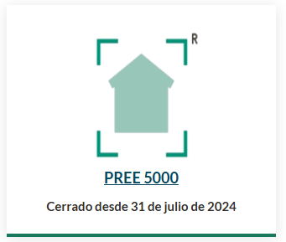
OFICINA DE TRANSFORMACION COMUNITARIA
+ Renovables
LIÑAS DE FINANCIAMENTO: SUBVENCIÓNS
https://ayudasenergiaidae.es/programas-ayudas-abiertas/
CE IMPLEMENTA | Comunidades energéticas | IDAE
https://ayudasenergiaidae.es/pree-5000/

Slide 83



OFICINA DE TRANSFORMACION COMUNITARIA
+ Renovables
https://ayudasenergiaidae.es/programas-ayudas-abiertas/
Renovables innovadoras | Comunidades energéticas | IDAEçx
MOVES III | Portal Ayudas IDAE

Slide 84

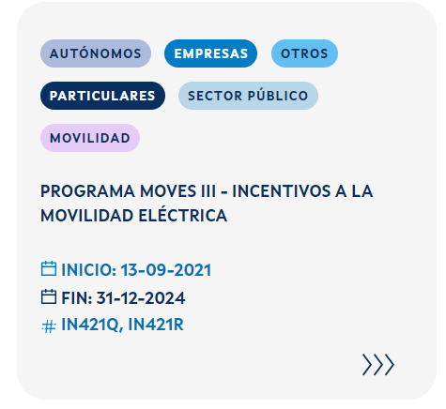
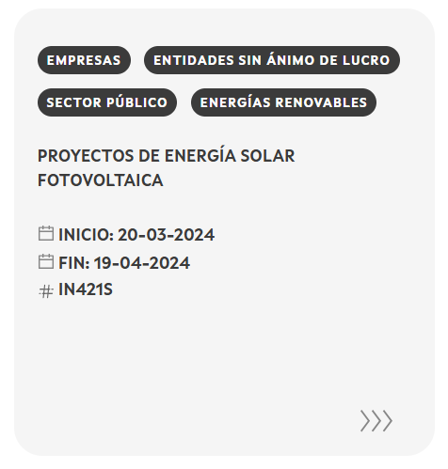
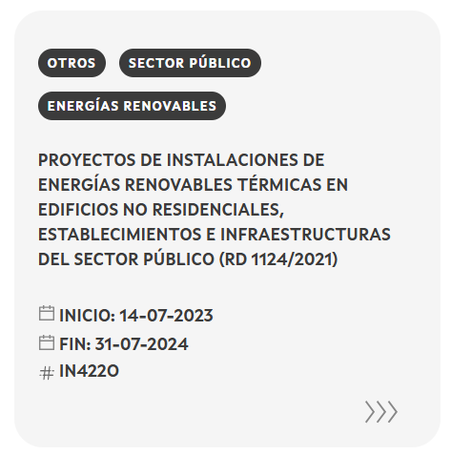
OFICINA DE TRANSFORMACION COMUNITARIA
+ Renovables
Ayudas | Inega: Instituto Enerxético de Galicia

Slide 85
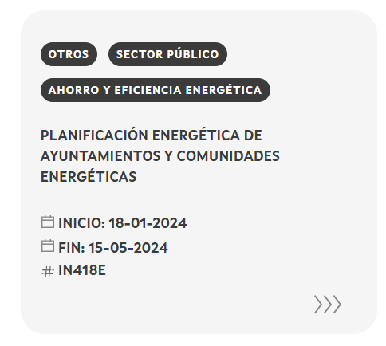
OFICINA DE TRANSFORMACION COMUNITARIA
+ Renovables
Ayudas | Inega: Instituto Enerxético de Galicia

Slide 86
OFICINA DE TRANSFORMACION COMUNITARIA
+ Renovables
LIÑAS DE FINANCIAMENTO: CERTIFICADOS DE AFORRO ENERGÉTICO
Anteriormente, nas actividades que pode desenrolar unha CE atópanse as melloras de eficiencia enerxética. Os certificados de aforro enerxético (CAEs) que poder solicitar a CE, poden ser obxecto de compraventa entre quen sexan suxeito obrigados (grandes empresas eléctricas) ou suxeitos delegados (pequenas empresas que se dedican a emitir estes informes e se dan de alta no Rexistro Nacional de CAE).
Procedemento:
  Realización dunha actuación de aforro enerxético.
  Medición e verificación dos aforros.
  Participación como suxeito delegado ou a través dun deles.
  Solicitude do CAE.
  Emisión do CAE.
  Venda dos CAE.
O valor oscila entre os 80 e os 120 € por megavatio-hora (MWh) aforrado, o que equivale a 0,08 a 0,12 kWh.

Slide 87
Casos de Éxito

Slide 88

OFICINA DE TRANSFORMACION COMUNITARIA
+ Renovables
ASOCIACIÓN AROUSA EN TRANSICIÓN
Concello de A Illa de Arousa
Nº de membros: 14
  12 familias
  OPP20/Cofradía de Pescadores de San Xulián.
  Concello
Forma xurídica: Asociación
Actividades:
  Instalación fotovoltaica en réxime de autoconsumo compartido de 33 kWp.
  Sistema intelixente de xestión da demanda de enerxía.
  Un dobre cargador de vehículos eléctricos.
Descrición:
  Modelo de autoconsumo con excedentes non acollido a compensación.
  Financiación a través de diferentes cooperativas de Economía Social como Coop57, GoiEner, ARÇ Cooperativa...
  Utilización de empresas locais para realizar o proxecto.

Slide 89
OFICINA DE TRANSFORMACION COMUNITARIA
+ Renovables
ASOCIACIÓN COMUNIDADE ENERXÉTICA A PEROXA
Concello de A Peroxa, Amoeiro e Nogueira de Ramuín (Ourense)
Nº de membros: 63
  53 familias
  Tefar SL., Residencia Aspanas, Residencia Fundación San Rosendo, Fundación Ferama, Residencia Coviastec, Coperativa Sofragal.
  Concello de A Peroxa, Concello de Amoeiro, Concello de Nogueira de Ramuín e Consorcio de Os Peares.
Forma xurídica: Asociación
Actividades:
  8 Instalacións fotovoltaicas en réxime de autoconsumo compartido de 363 kWp en total.
Descrición:
  Modelo de autoconsumo con excedentes acollido a compensación.
  Financiación:
    CE Implementa (2022) + aportación dos socios.
  Utilización de empresas locais para realizar o proxecto.

Slide 90
COMUNIDADES ENERXÉTICAS. CONCEPTO. ASPECTOS TÉCNICOS, ADMINISTRATIVOS E XURÍDICOS. O PAPEL DO CONCELLO.

Slide 91
REFERENCIAS E GUIAS DE CONSULTA
Guía para el desarrollo de instrumentos de fomento de Comunidades Energéticas Locales » https://www.idae.es/sites/default/files/documentos/publicaciones_idae/guia_para-desarrollo- instrumentosfomento_comunidades_energeticas_locales_20032019_0.pdf IDAE (2022)
Guía de orientaciones a los municipios para el fomento del autoconsumo » https://www.idae.es/publicaciones/guia-de-orientaciones-los-municipios-para-el-fomento-del-autoconsumo IDAE(2022)
Amigos de la Tierra (2021) Comunidades Energéticas: una guía práctica para impulsar la energía comunitaria » https://www.tierra.org/comunidades-energeticas/ Amigos de la Tierra (2021)
Guía profesional de tramitación del autoconsumo » https://www.idae.es/publicaciones/guia-profesional-de-tramitacion-del-
autoconsumo IIDMA (2020) Comunidades Energéticas. Aportaciones jurídicas para su desarrollo en España »https://iidma.us19.list-manage.com/track/ click?u=2e0835a97c4a3cb321b11b80a&id=7a02a3350d&e=6c4464b487 IVACE (2020)

Slide 92
REFERENCIAS E GUIAS DE CONSULTA
Plan de Fomento de las Comunidades Energéticas Locales en la Comunitat Valenciana » https://docplayer.es/211710977-Plan-de-fomento-de-las-comunidades-energeticas-locales-en-la-comunitat-valenciana.html Leader Ripollès Ges-Bisaura(2020)
ICOMOS España. Guía de buenas prácticas para la instalación de infraestructuras y equipamientos relacionados con lasenergías renovables y su potencial afección al patrimonio cultural. » https://icomos.es/guia-de-buenas-practicas-energias-renovables-y- patrimonio-cultural/
https://www.ree.es/es/sala-de-prensa/actualidad/nota-de-prensa/2022/05/red-electrica-publica-manual-practico- comunidades-energéticas
Comunidades Energéticas » https://comunidadesenergeticas.org/
IDAE » https://www.idae.es/ayudas-y-financiacion/financiacion-delidae/comunidades-energeticas-locales

Slide 93
REFERENCIAS E GUIAS DE CONSULTA
https://www.youtube.com/@TVidae
https://www.idae.es/publicaciones/guia-profesional-de-tramitacion-del-autoconsumo
https://www.idae.es/ayudas-y-financiacion/comunidades-energeticas
https://www.ree.es/es/sostenibilidad/proyectos-destacados/innovacion-social/primer-modelo-autoconsumo- comunitario
https://www.tierra.org/energia-comunitaria-guia-practica-para-recuperar-el-poder/
http://www.navarra.es/NR/rdonlyres/3273BD73-5CE9-41C4-95B5-0A9D81534ECD/473224/GuiarapidaCE.pdf
https://www.rtve.es/play/videos/informe-semanal/energia-en-comunidad/6522158/
https://www.youtube.com/watch?v=4Zx4O1awlrc
https://www.youtube.com/watch?v=8sdRVGMlj8w

Slide 94

MOITAS GRAZAS
+Renovables
OFICINA DE TRANSFORMACION COMUNITARIA OTC DEPOp

Slide 95

Contáctanos:
otc@depo.es
886 210 840 / 618 147 871 / 604 018 617
Viveiro de empresa. Polígono de Barro, Parcela A4.5
Únete aos encontros virtuais:
Mércores de 12.00 a 13.00
Id. de reunión: 312 180 796 160
Código de acceso: RQ9bc6C2
https://teams.microsoft.com/meet/312180796160?p=hPZMWQ6c3gK2HbPDQc
Séguenos:
Instagram: @deputacionpontevedra
www.depo.gal/es/-/oficina-de-transformacion-comunitaria

